Slide 1



EcoAction
Rubén Reyes Andrades
Treball Fi de Grau (TFG)
Universitat Autònoma de Barcelona
Tutor: Jordi Herrera Joancomartí
Data: 5-9 juliol del 2021

Slide 2
Aplicació pel reciclatge amb tècniques de reconeixement i recompenses amb tokens

Slide 3
Aplicació pel reciclatge amb tècniques de reconeixement i recompenses amb tokens

Slide 4
Aplicació pel reciclatge amb tècniques de reconeixement i recompenses amb tokens

Slide 5
De què parlarem?
Context
Objectius
Metodologia emprada i planificació
Model d’etiquetatge personalitzat
Programa de recompenses
Estructura del servidor i l’aplicació
Funcionalitats (demo)
Conclusions

Slide 6
Context
1

Slide 7
Context
Reciclar és una opció fàcil i útil
33,9% < 55% (2025)
Reciclatge a Espanya a l’any 2016
42% en recollida selectiva
Reciclatge a Catalunya a l’any 2019

Slide 8
Objectius
2

Slide 9
Objectius
Incentivar a la població a col·laborar
Recompensar als ciutadans que reciclen
Proveir d’informació necessària per facilitar la tasca
Desenvolupament d’un sistema per Android i iOS

Slide 10
Metodologia i planificació
3

Slide 11
Metodologia i planificació
Scrum – Agile (Sprint de dues setmanes)
Reunions periòdiques amb el tutor
Diagrama de Gantt amb totes les fases i activitats

Slide 12

Model personalitzat d’etiquetatge
4

Slide 13
Model personalitzat d’etiquetatge
Colab Notebooks
Buscar 50 imatges representatives per cada producte
Separació del conjunt en 40/10
Model pre-entrenat: Resnet 152
Matriu de confusió
Generació de l’script en Python
PAS 1
PAS 2
PAS 3
PAS 4
PAS 5
PAS 6
PAS 7
PAS 8
PAS 9
PAS 10
PAS 11
PAS 12
Extreure els 128 productes i etiquetar-los
Llibreria FastAI
Tècniques correctores, 224px i relació 1:1
Execució de 4 èpoques (9 hores d’entrenament)
Exportació del model
Emmagatzematge del model i de l’script al servidor

Slide 14
Model personalitzat d’etiquetatge
Colab Notebooks
Buscar 50 imatges representatives per cada producte
Separació del conjunt en 40/10
Model pre-entrenat: Resnet 152
Matriu de confusió
Generació de l’script en Python
PAS 1
PAS 2
PAS 3
PAS 4
PAS 5
PAS 6
PAS 7
PAS 8
PAS 9
PAS 10
PAS 11
PAS 12
Extreure els 128 productes i etiquetar-los
Llibreria FastAI
Tècniques correctores, 224px i relació 1:1
Execució de 4 èpoques (9 hores d’entrenament)
Exportació del model
Emmagatzematge del model i de l’script al servidor

Slide 15
Model personalitzat d’etiquetatge
Colab Notebooks
Buscar 50 imatges representatives per cada producte
Separació del conjunt en 40/10
Model pre-entrenat: Resnet 152
Matriu de confusió
Generació de l’script en Python
PAS 1
PAS 2
PAS 3
PAS 4
PAS 5
PAS 6
PAS 7
PAS 8
PAS 9
PAS 10
PAS 11
PAS 12
Extreure els 128 productes i etiquetar-los
Llibreria FastAI
Tècniques correctores, 224px i relació 1:1
Execució de 4 èpoques (9 hores d’entrenament)
Exportació del model
Emmagatzematge del model i de l’script al servidor

Slide 16
Model personalitzat d’etiquetatge
Colab Notebooks
Buscar 50 imatges representatives per cada producte
Separació del conjunt en 40/10
Model pre-entrenat: Resnet 152
Matriu de confusió
Generació de l’script en Python
PAS 1
PAS 2
PAS 3
PAS 4
PAS 5
PAS 6
PAS 7
PAS 8
PAS 9
PAS 10
PAS 11
PAS 12
Extreure els 128 productes i etiquetar-los
Llibreria FastAI
Tècniques correctores, 224px i relació 1:1
Execució de 4 èpoques (9 hores d’entrenament)
Exportació del model
Emmagatzematge del model i de l’script al servidor

Slide 17
Model personalitzat d’etiquetatge
Colab Notebooks
Buscar 50 imatges representatives per cada producte
Separació del conjunt en 40/10
Model pre-entrenat: Resnet 152
Matriu de confusió
Generació de l’script en Python
PAS 1
PAS 2
PAS 3
PAS 4
PAS 5
PAS 6
PAS 7
PAS 8
PAS 9
PAS 10
PAS 11
PAS 12
Extreure els 128 productes i etiquetar-los
Llibreria FastAI
Tècniques correctores, 224px i relació 1:1
Execució de 4 èpoques (9 hores d’entrenament)
Exportació del model
Emmagatzematge del model i de l’script al servidor

Slide 18
Model personalitzat d’etiquetatge
Colab Notebooks
Buscar 50 imatges representatives per cada producte
Separació del conjunt en 40/10
Model pre-entrenat: Resnet 152
Matriu de confusió
Generació de l’script en Python
PAS 1
PAS 2
PAS 3
PAS 4
PAS 5
PAS 6
PAS 7
PAS 8
PAS 9
PAS 10
PAS 11
PAS 12
Extreure els 128 productes i etiquetar-los
Llibreria FastAI
Tècniques correctores, 224px i relació 1:1
Execució de 4 èpoques (9 hores d’entrenament)
Exportació del model
Emmagatzematge del model i de l’script al servidor

Slide 19
Model personalitzat d’etiquetatge
Colab Notebooks
Buscar 50 imatges representatives per cada producte
Separació del conjunt en 40/10
Model pre-entrenat: Resnet 152
Matriu de confusió
Generació de l’script en Python
PAS 1
PAS 2
PAS 3
PAS 4
PAS 5
PAS 6
PAS 7
PAS 8
PAS 9
PAS 10
PAS 11
PAS 12
Extreure els 128 productes i etiquetar-los
Llibreria FastAI
Tècniques correctores, 224px i relació 1:1
Execució de 4 èpoques (9 hores d’entrenament)
Exportació del model
Emmagatzematge del model i de l’script al servidor

Slide 20
Model personalitzat d’etiquetatge
Colab Notebooks
Buscar 50 imatges representatives per cada producte
Separació del conjunt en 40/10
Model pre-entrenat: Resnet 152
Matriu de confusió
Generació de l’script en Python
PAS 1
PAS 2
PAS 3
PAS 4
PAS 5
PAS 6
PAS 7
PAS 8
PAS 9
PAS 10
PAS 11
PAS 12
Extreure els 128 productes i etiquetar-los
Llibreria FastAI
Tècniques correctores, 224px i relació 1:1
Execució de 4 èpoques (9 hores d’entrenament)
Exportació del model
Emmagatzematge del model i de l’script al servidor

Slide 21
Model personalitzat d’etiquetatge
Colab Notebooks
Buscar 50 imatges representatives per cada producte
Separació del conjunt en 40/10
Model pre-entrenat: Resnet 152
Matriu de confusió
Generació de l’script en Python
PAS 1
PAS 2
PAS 3
PAS 4
PAS 5
PAS 6
PAS 7
PAS 8
PAS 9
PAS 10
PAS 11
PAS 12
Extreure els 128 productes i etiquetar-los
Llibreria FastAI
Tècniques correctores, 224px i relació 1:1
Execució de 4 èpoques (9 hores d’entrenament)
Exportació del model
Emmagatzematge del model i de l’script al servidor

Slide 22
Model personalitzat d’etiquetatge
Colab Notebooks
Buscar 50 imatges representatives per cada producte
Separació del conjunt en 40/10
Model pre-entrenat: Resnet 152
Matriu de confusió
Generació de l’script en Python
PAS 1
PAS 2
PAS 3
PAS 4
PAS 5
PAS 6
PAS 7
PAS 8
PAS 9
PAS 10
PAS 11
PAS 12
Extreure els 128 productes i etiquetar-los
Llibreria FastAI
Tècniques correctores, 224px i relació 1:1
Execució de 4 èpoques (9 hores d’entrenament)
Exportació del model
Emmagatzematge del model i de l’script al servidor

Slide 23
Model personalitzat d’etiquetatge
Colab Notebooks
Buscar 50 imatges representatives per cada producte
Separació del conjunt en 40/10
Model pre-entrenat: Resnet 152
Matriu de confusió
Generació de l’script en Python
PAS 1
PAS 2
PAS 3
PAS 4
PAS 5
PAS 6
PAS 7
PAS 8
PAS 9
PAS 10
PAS 11
PAS 12
Extreure els 128 productes i etiquetar-los
Llibreria FastAI
Tècniques correctores, 224px i relació 1:1
Execució de 4 èpoques (9 hores d’entrenament)
Exportació del model
Emmagatzematge del model i de l’script al servidor

Slide 24
Programa de recompenses
5

Slide 25
Programa de recompenses
Utilització de Remix amb Solidity
Desplegament a la xarxa de Ropsten
Intercanvi de tokens amb assoliments o enviaments
1
3
5
2
4
6
Generació de les funcions que permeten interactuar amb el contracte
Llibreria Web3 JS
(mètodes call / send)
Plantilles de correu electrònic després de canviar tokens

Slide 26
Programa de recompenses
Utilització de Remix amb Solidity
Desplegament a la xarxa de Ropsten
Intercanvi de tokens amb assoliments o enviaments
1
3
5
2
4
6
Generació de les funcions que permeten interactuar amb el contracte
Llibreria Web3 JS
(mètodes call / send)
Plantilles de correu electrònic després de canviar tokens

Slide 27
Programa de recompenses
Utilització de Remix amb Solidity
Desplegament a la xarxa de Ropsten
Intercanvi de tokens amb assoliments o enviaments
1
3
5
2
4
6
Generació de les funcions que permeten interactuar amb el contracte
Llibreria Web3 JS
(mètodes call / send)
Plantilles de correu electrònic després de canviar tokens

Slide 28
Programa de recompenses
Utilització de Remix amb Solidity
Desplegament a la xarxa de Ropsten
Intercanvi de tokens amb assoliments o enviaments
1
3
5
2
4
6
Generació de les funcions que permeten interactuar amb el contracte
Llibreria Web3 JS
(mètodes call / send)
Plantilles de correu electrònic després de canviar tokens

Slide 29
Programa de recompenses
Utilització de Remix amb Solidity
Desplegament a la xarxa de Ropsten
Intercanvi de tokens amb assoliments o enviaments
1
3
5
2
4
6
Generació de les funcions que permeten interactuar amb el contracte
Llibreria Web3 JS
(mètodes call / send)
Plantilles de correu electrònic després de canviar tokens

Slide 30
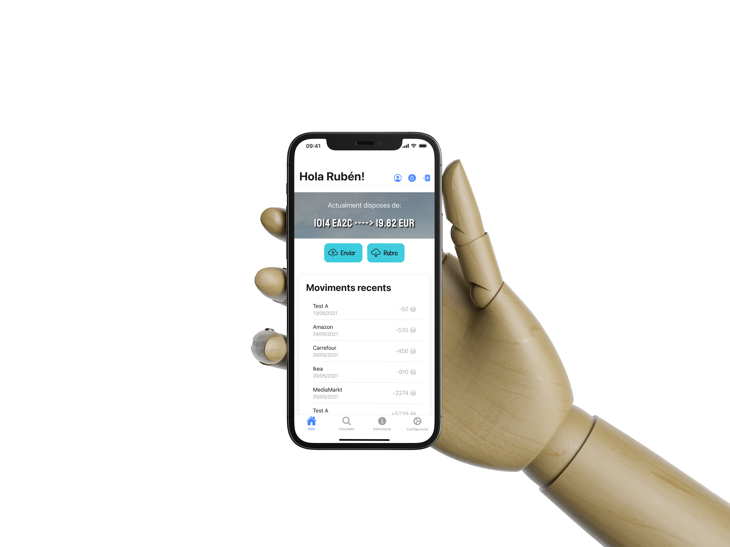
Programa de recompenses
Utilització de Remix amb Solidity
Desplegament a la xarxa de Ropsten
Intercanvi de tokens amb assoliments o enviaments
1
3
5
2
4
6
Generació de les funcions que permeten interactuar amb el contracte
Llibreria Web3 JS
(mètodes call / send)
Plantilles de correu electrònic després de canviar tokens

Slide 31
Programa de recompenses
Utilització de Remix amb Solidity
Desplegament a la xarxa de Ropsten
Intercanvi de tokens amb assoliments o enviaments
1
3
5
2
4
6
Generació de les funcions que permeten interactuar amb el contracte
Llibreria Web3 JS
(mètodes call / send)
Plantilles de correu electrònic després de canviar tokens

Slide 32
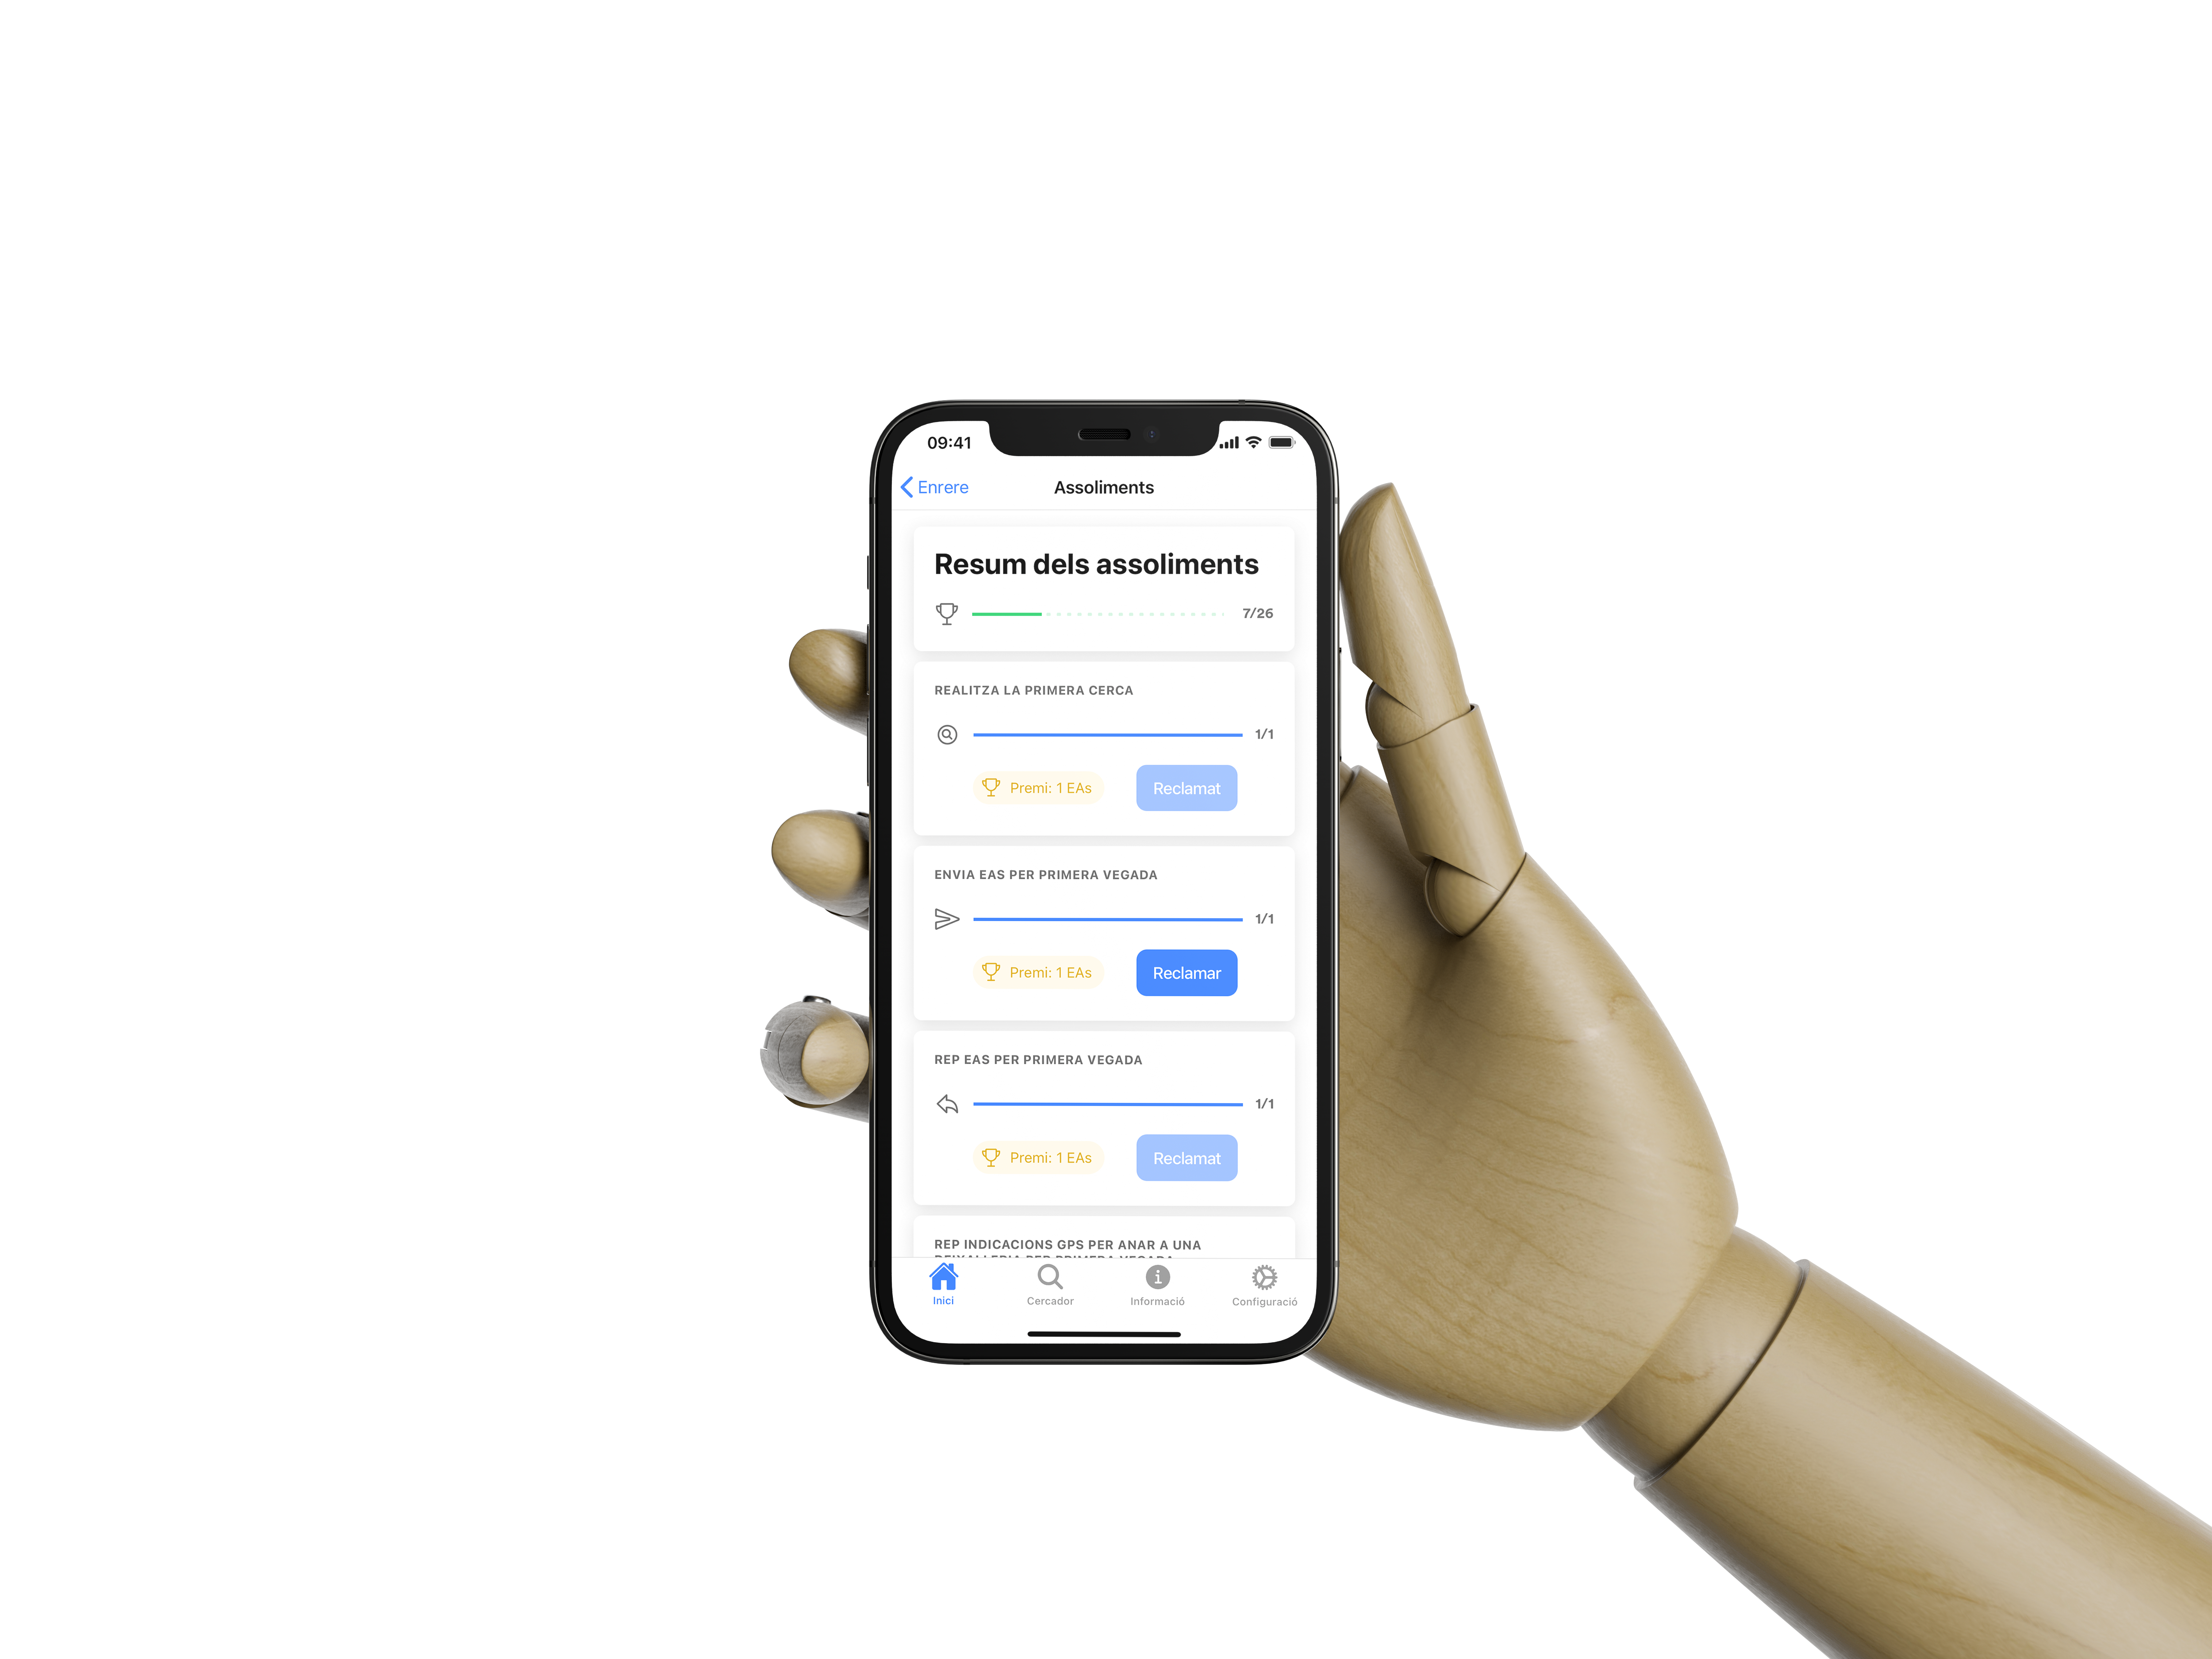
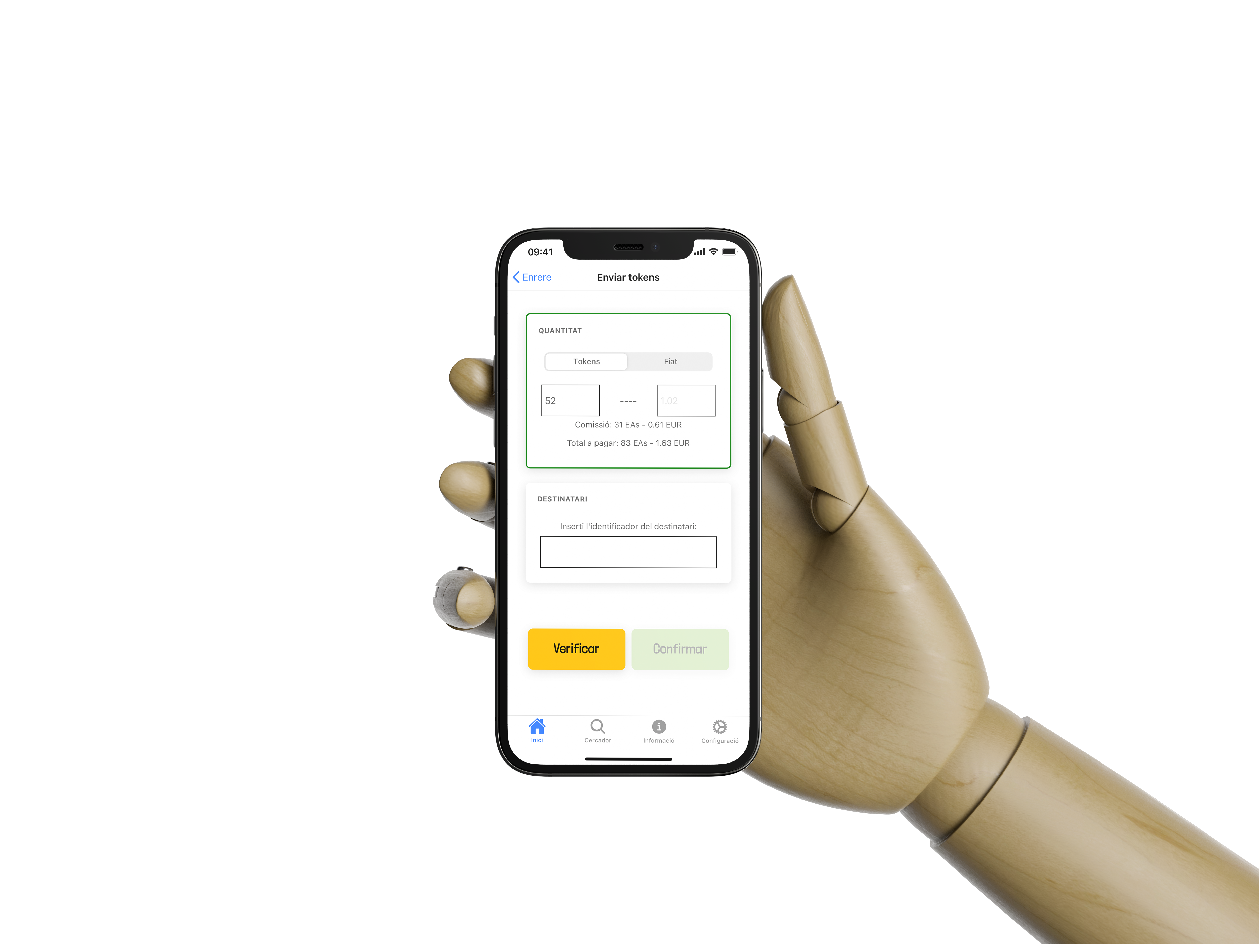
Programa de recompenses
Utilització de Remix amb Solidity
Desplegament a la xarxa de Ropsten
Intercanvi de tokens amb assoliments o enviaments
1
3
5
2
4
6
Generació de les funcions que permeten interactuar amb el contracte
Llibreria Web3 JS
(mètodes call / send)
Plantilles de correu electrònic després de canviar tokens

Slide 33
Programa de recompenses
Utilització de Remix amb Solidity
Desplegament a la xarxa de Ropsten
Intercanvi de tokens amb assoliments o enviaments
1
3
5
2
4
6
Generació de les funcions que permeten interactuar amb el contracte
Llibreria Web3 JS
(mètodes call / send)
Plantilles de correu electrònic després de canviar tokens

Slide 34
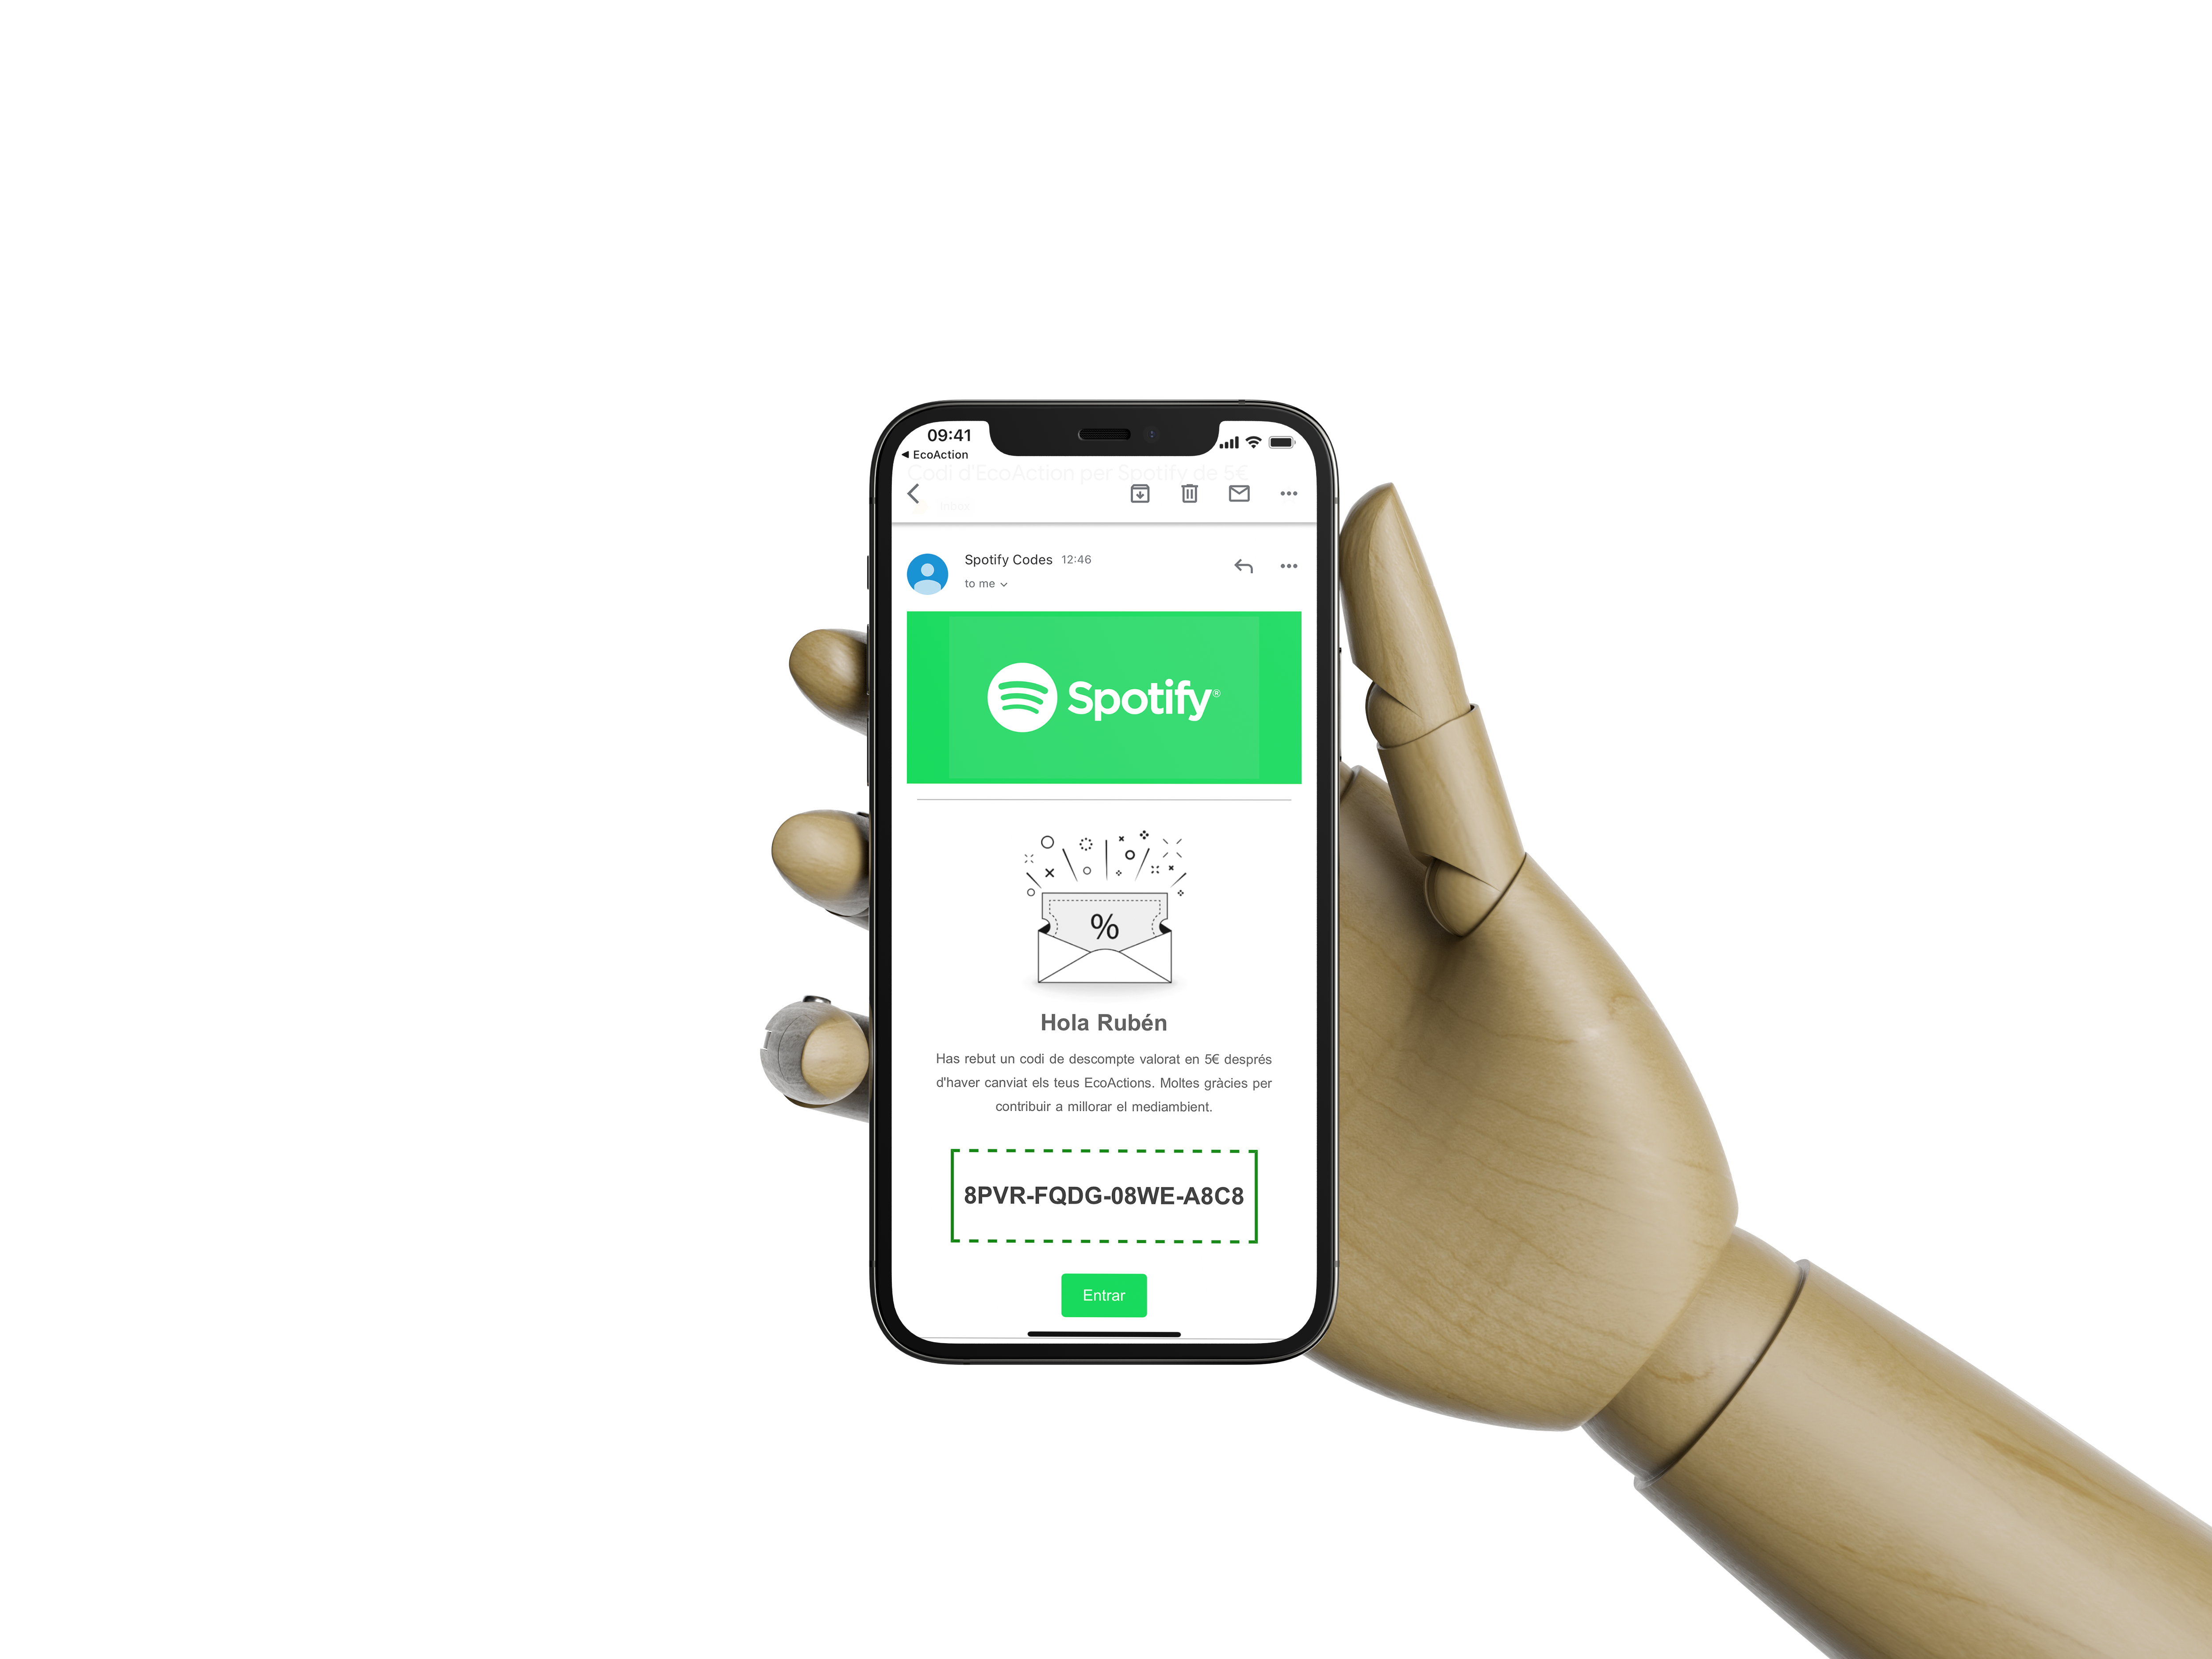
Programa de recompenses
Utilització de Remix amb Solidity
Desplegament a la xarxa de Ropsten
Intercanvi de tokens amb assoliments o enviaments
1
3
5
2
4
6
Generació de les funcions que permeten interactuar amb el contracte
Llibreria Web3 JS
(mètodes call / send)
Plantilles de correu electrònic després de canviar tokens

Slide 35
Estructura del servidor i l’aplicació
6

Slide 36
Estructura del servidor i l’aplicació
Servidor (back-end)
Basat en Node amb el framework d’ExpressJS.
Gestiona totes les peticions HTTP (get/post).
Connexions amb les APIs, Google Firebase i l’execució de l’script.
Aplicació (front-end)
Basat en el framework de Vue i d’Ionic amb Capacitor.
Genera tota la interfície d’usuari, les vistes i les pantalles.
Tabs principals: Inici, Cerca, Informació i Configuració

Slide 37
Funcionalitats (demo)
7

Slide 38
Conclusions
8

Slide 39
Conclusions
Petites modificacions de la planificació inicial
Objectiu del desenvolupament aconseguit
Programa de recompenses no està funcionant al 100%
Satisfacció amb els resultats obtinguts

Slide 40

Gràcies!
Hi ha alguna pregunta?

Slide 41
EcoAction
Rubén Reyes Andrades
Treball Fi de Grau (TFG)
Universitat Autònoma de Barcelona
Tutor: Jordi Herrera Joancomartí
Data: 5-9 juliol del 2021

Slide 42
Extra
E

Slide 43
Estat de l’art
Reciclos
Forma part del programa de Reciclatge 5.0 d’EcoEmbes.
Objectiu:
Reciclar envasos
The Eco Coin
Proposta dels Països Baixos que recompensa usuaris per fer accions sostenibles
Liight
Start-up d’estudiants de Madrid que proposen aconseguir punts per utilitzar transport públic o seguir alguns desafiaments

Slide 44
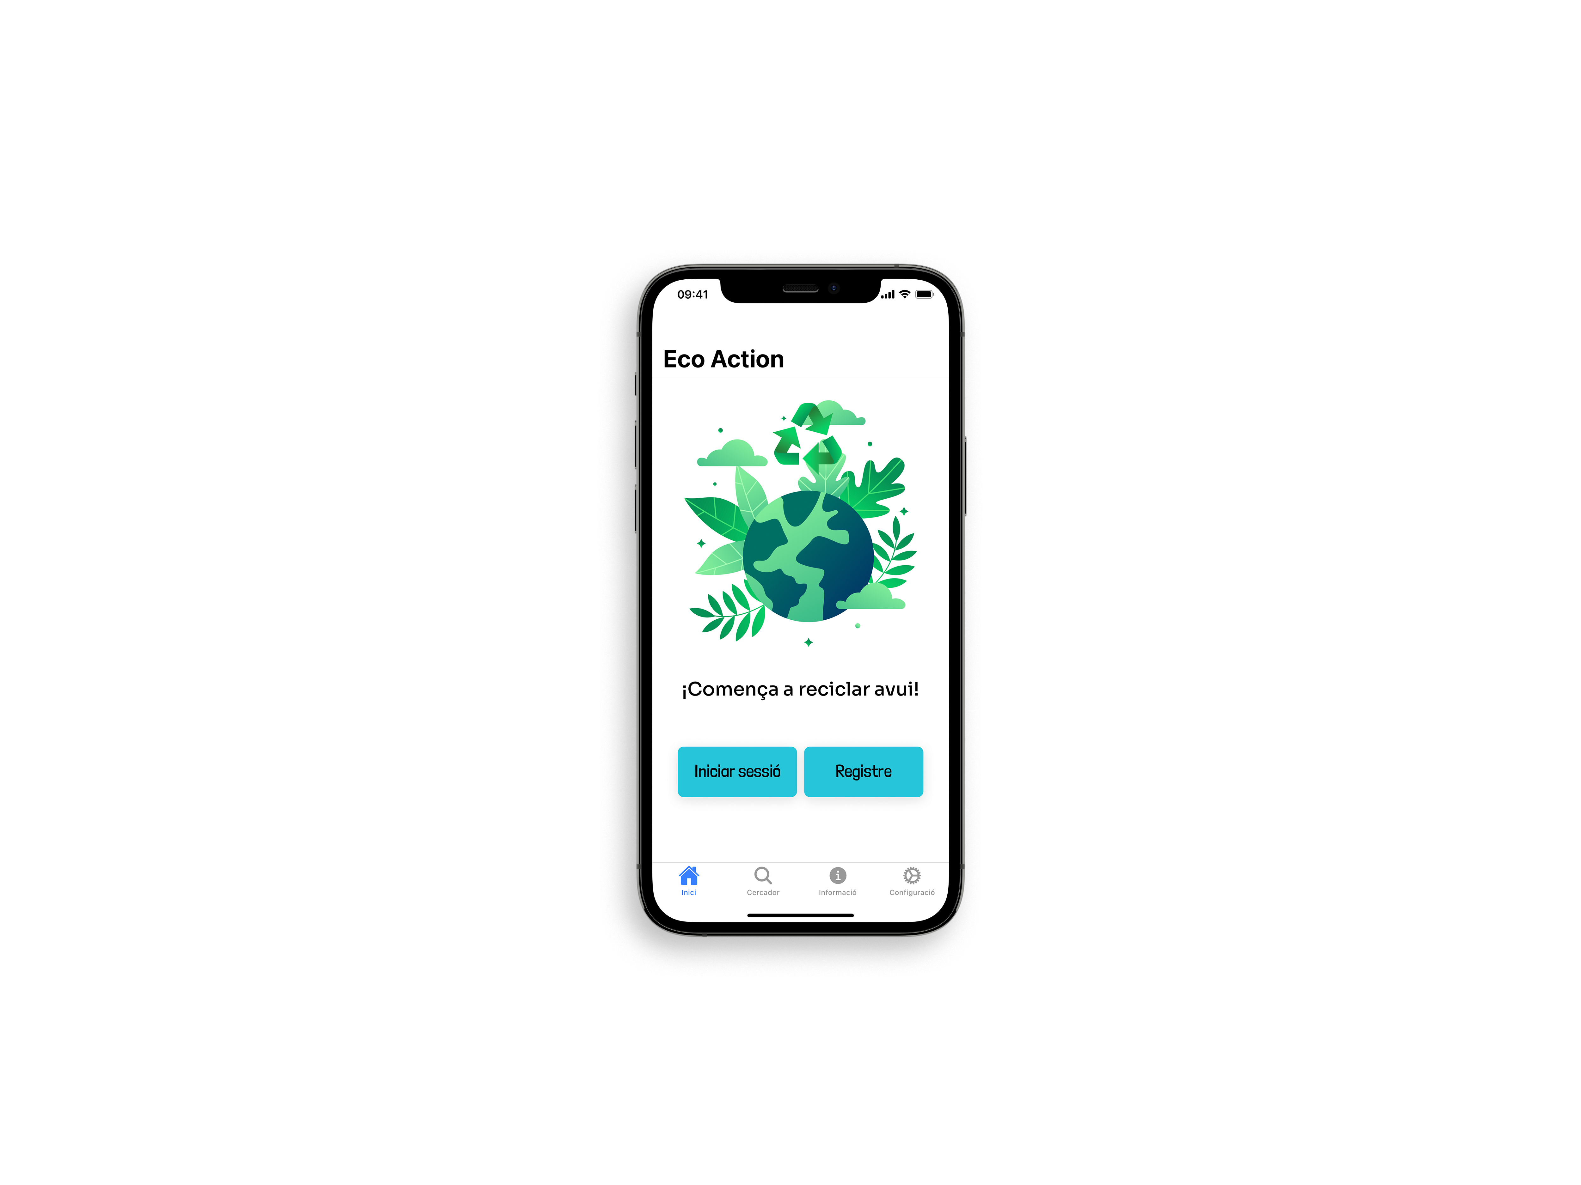
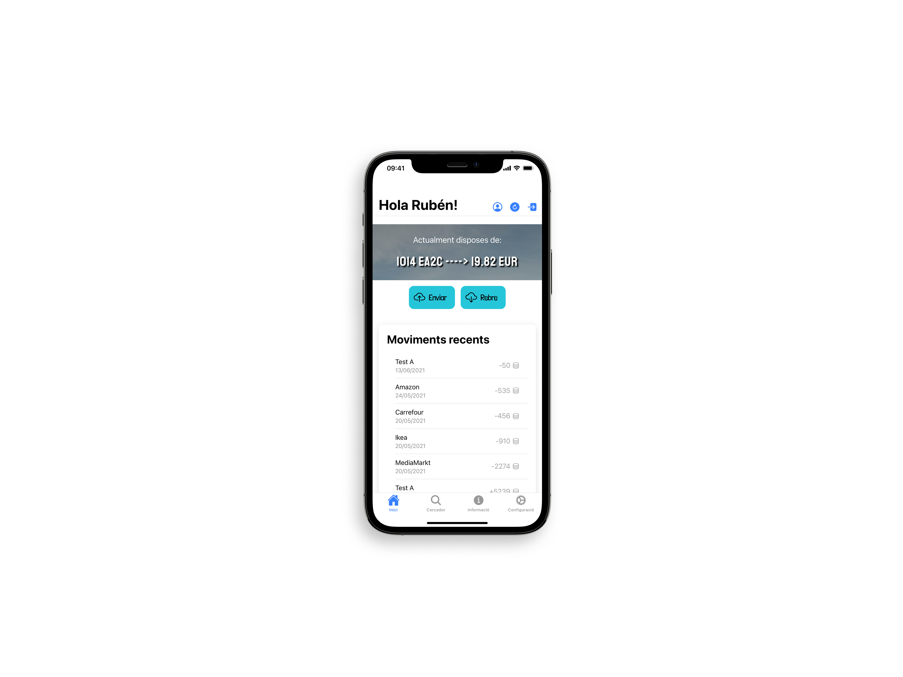

Slide 45
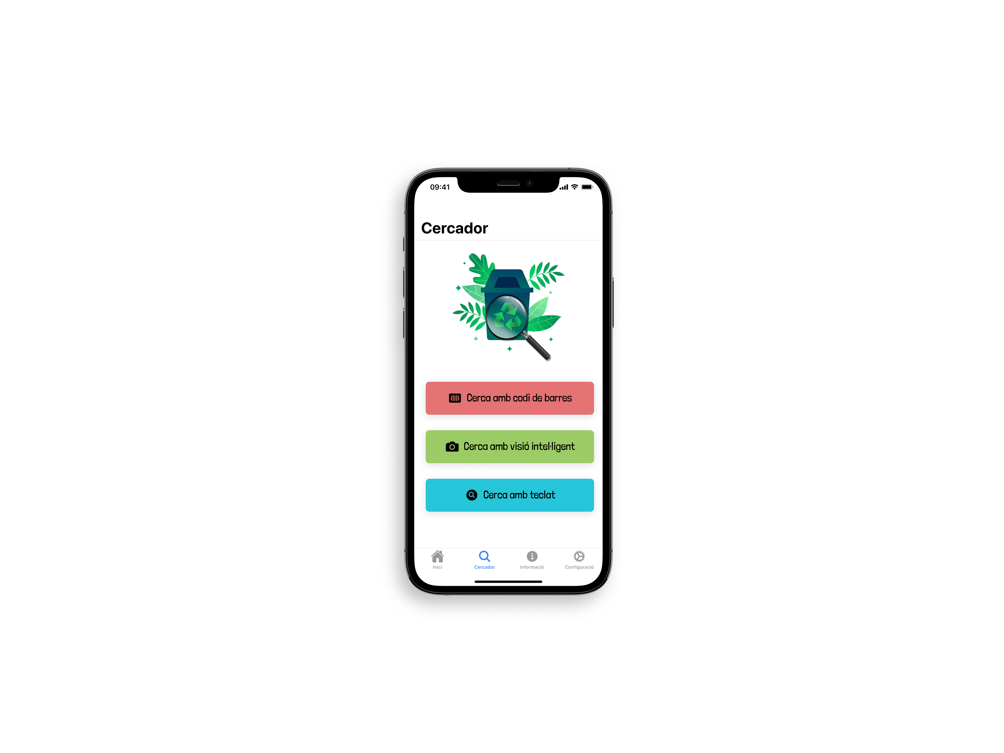
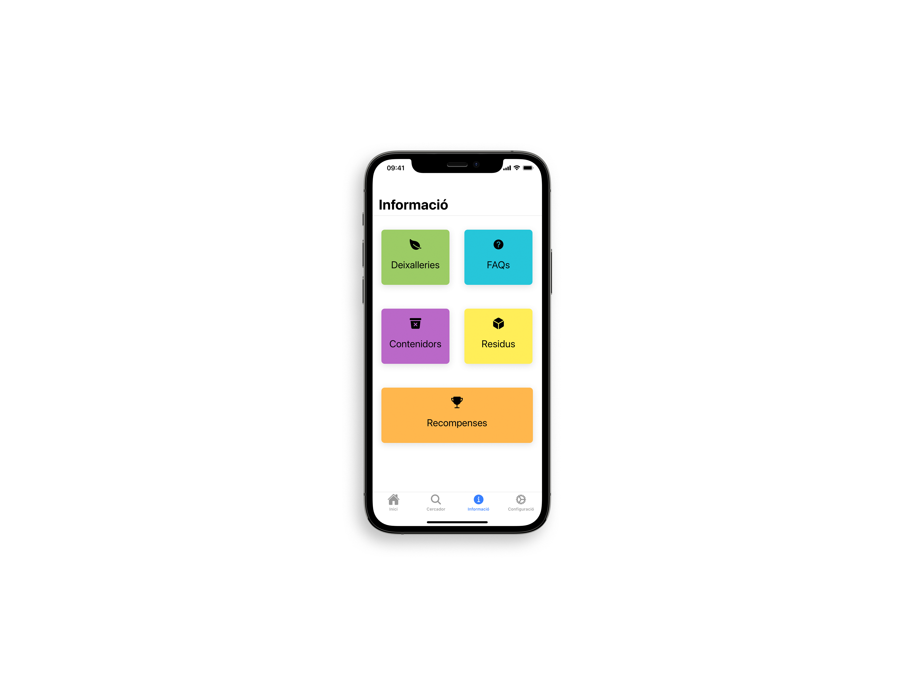
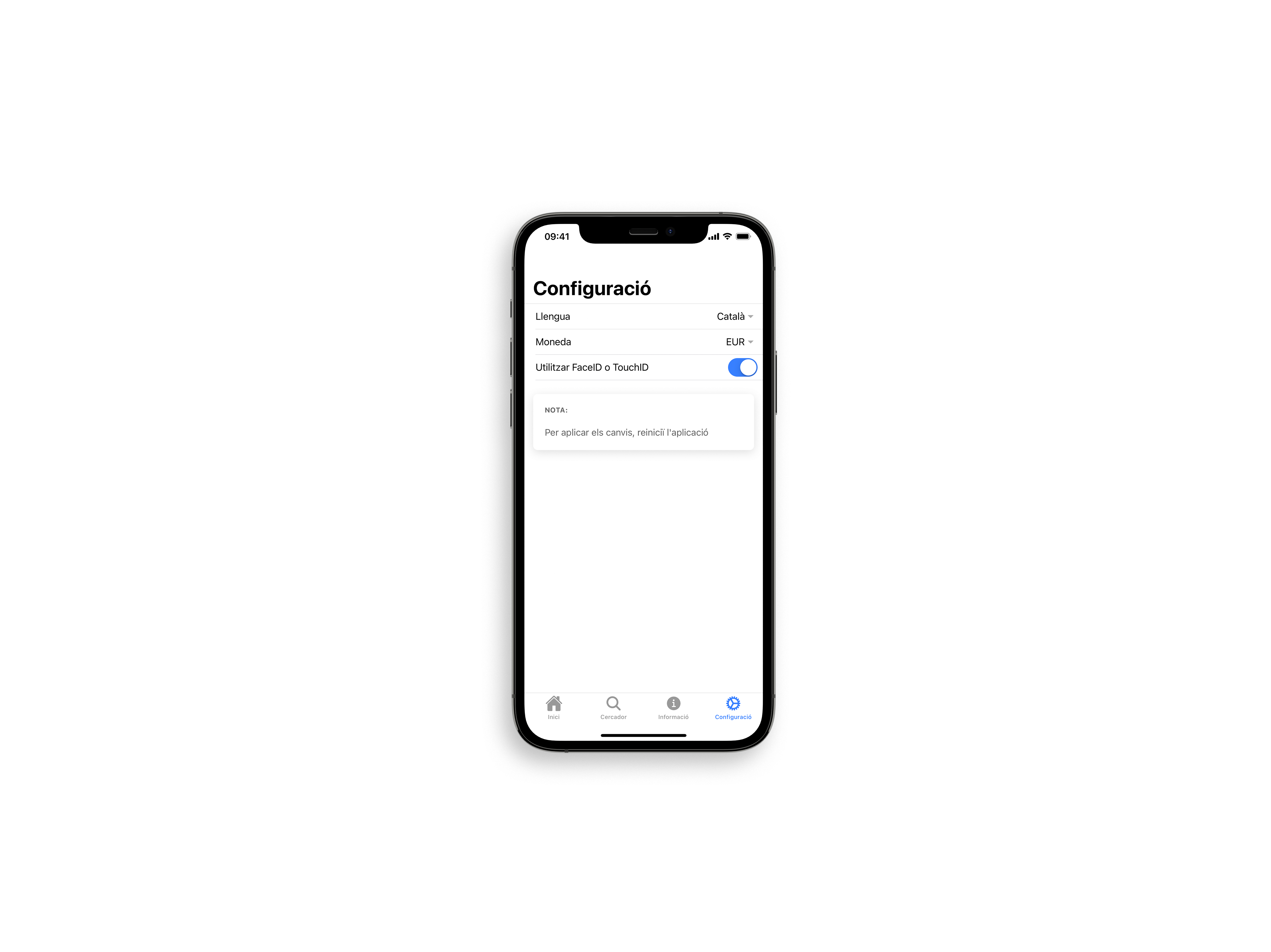

Slide 46
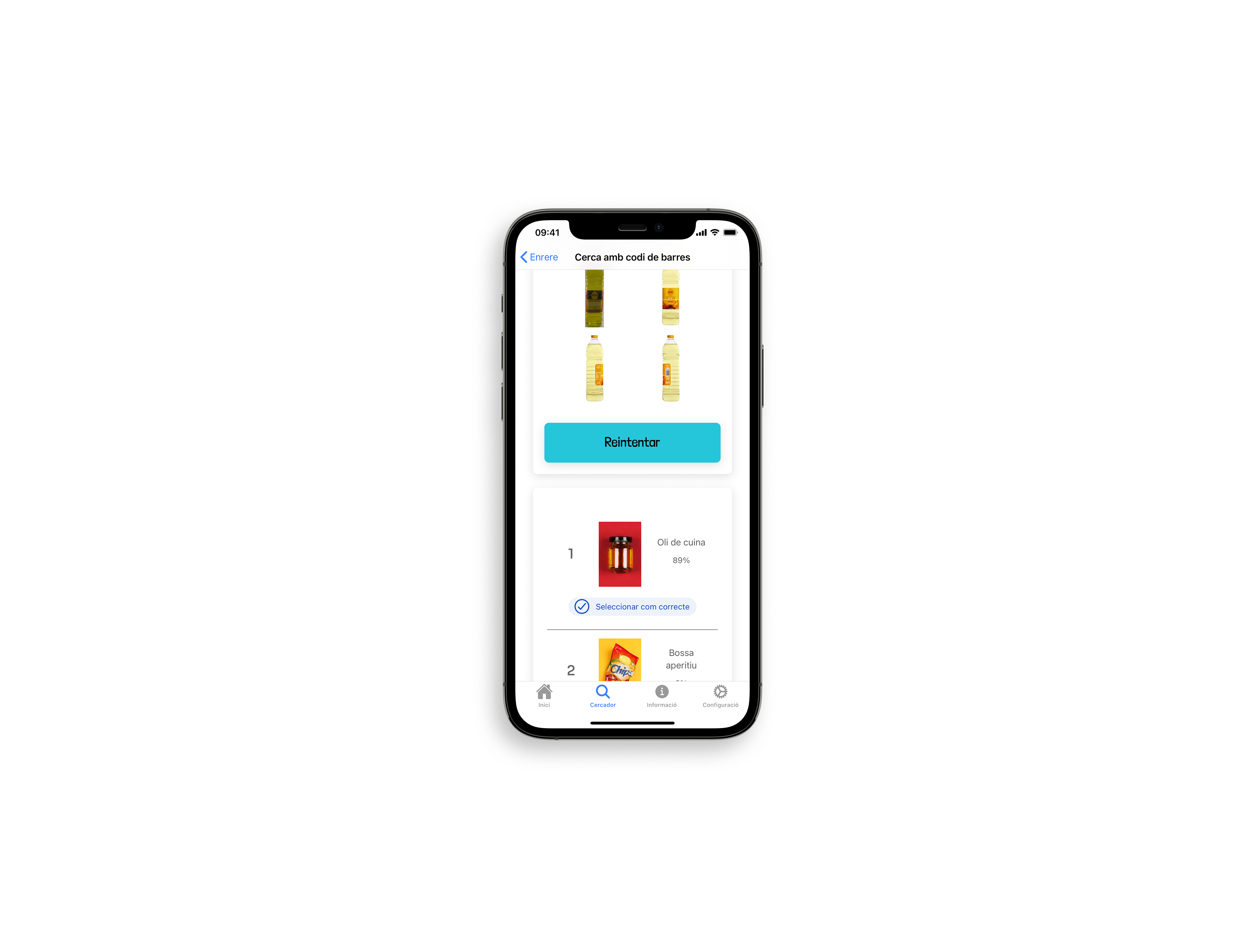
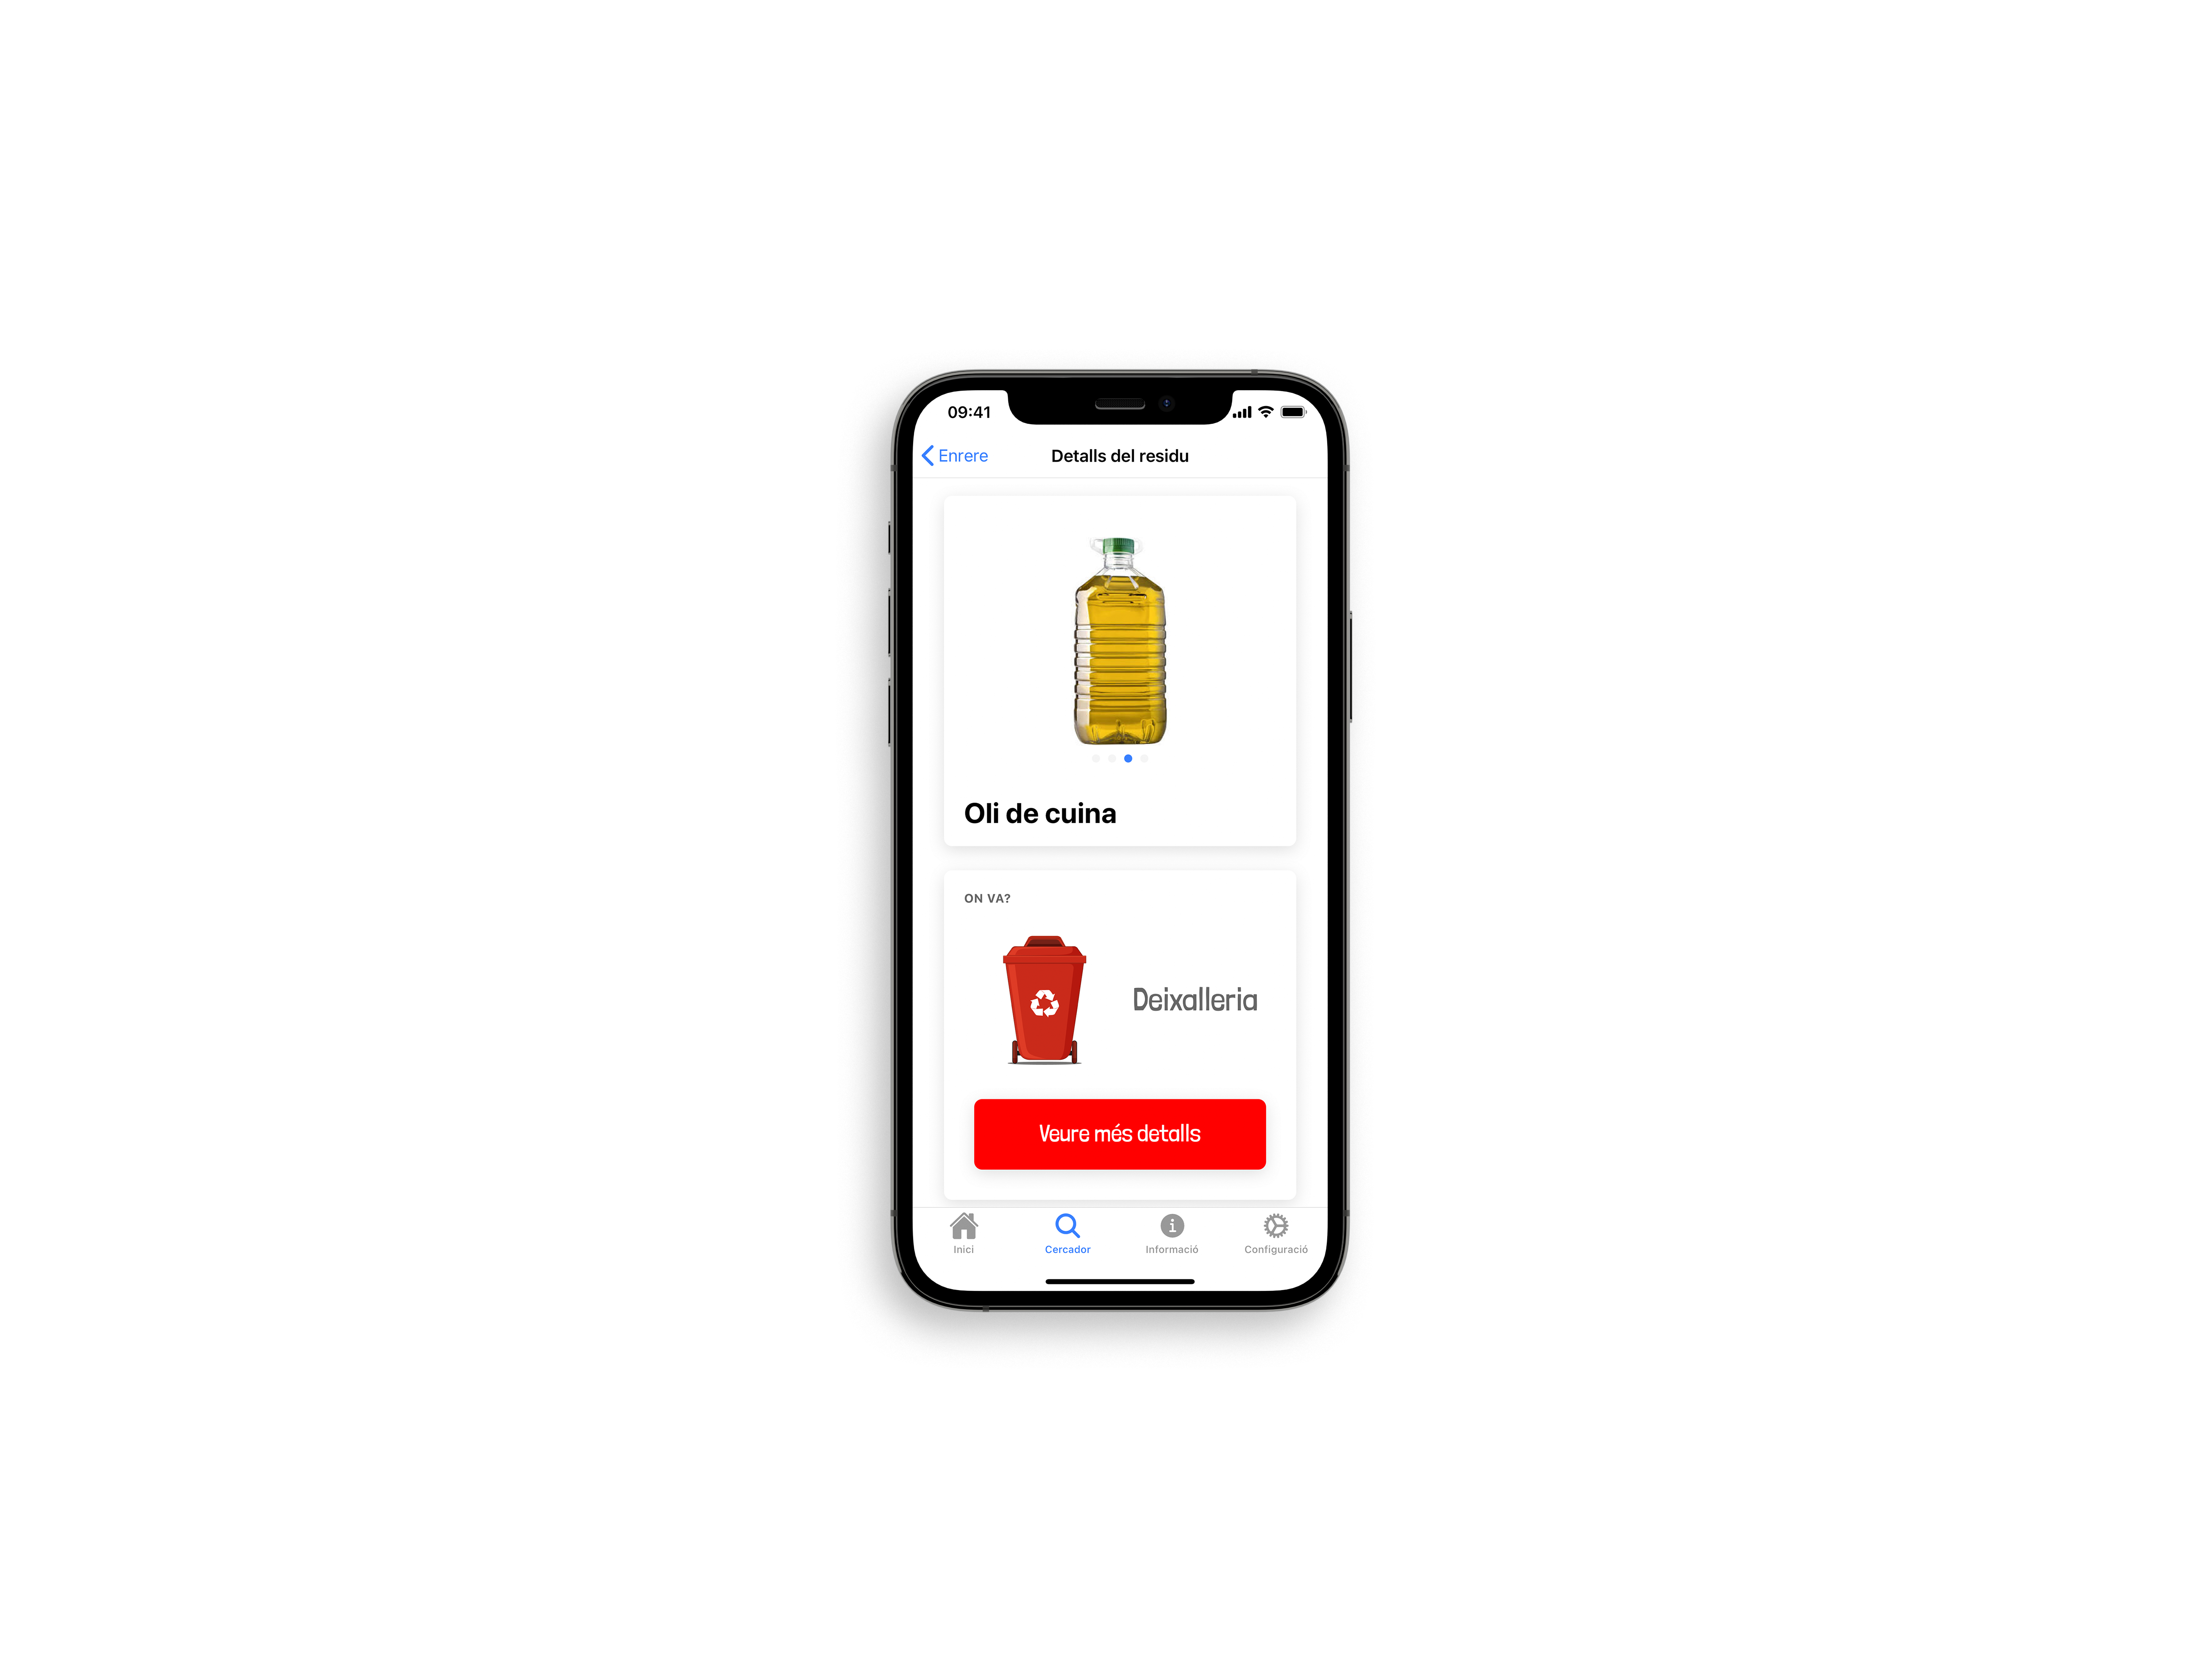
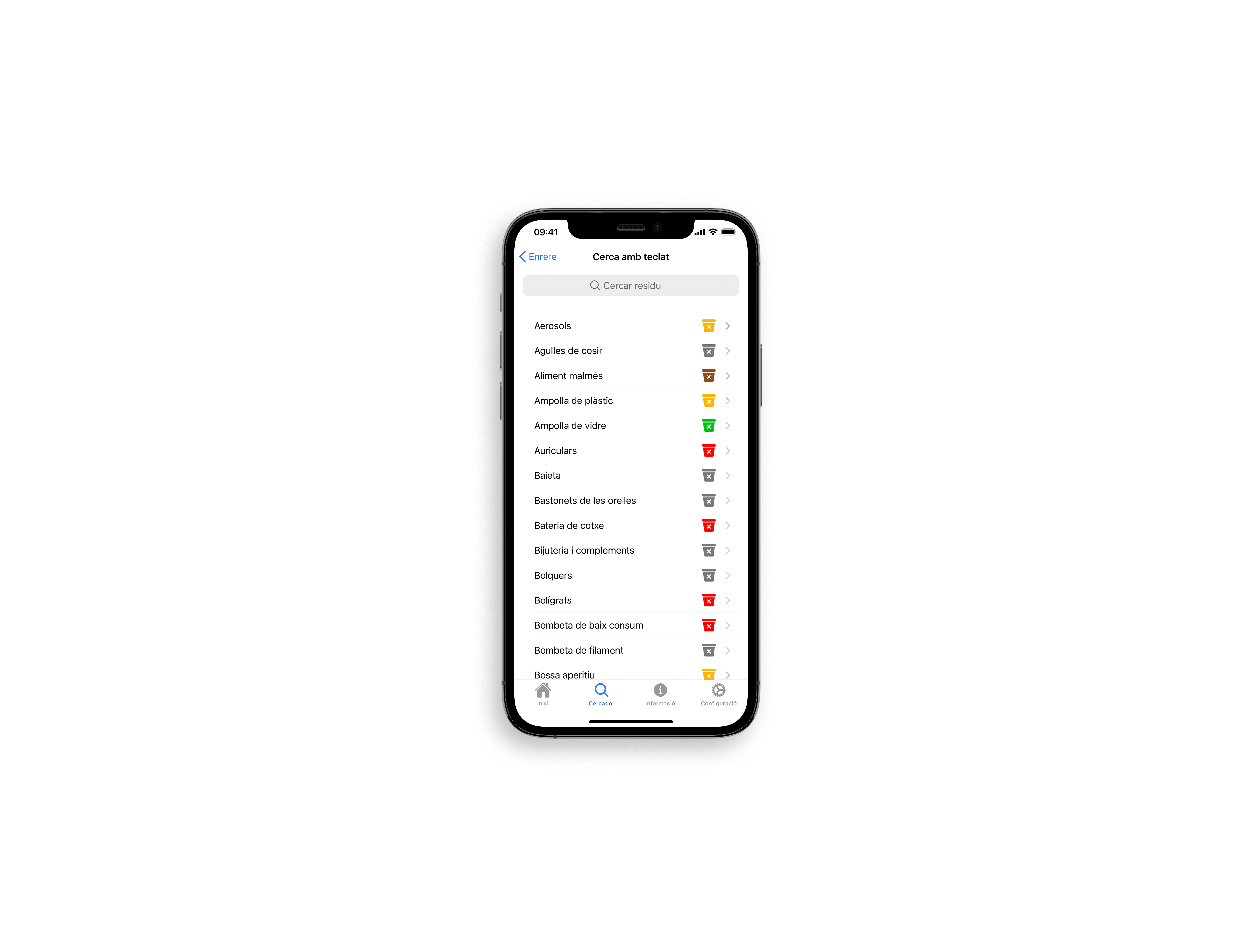

Slide 47
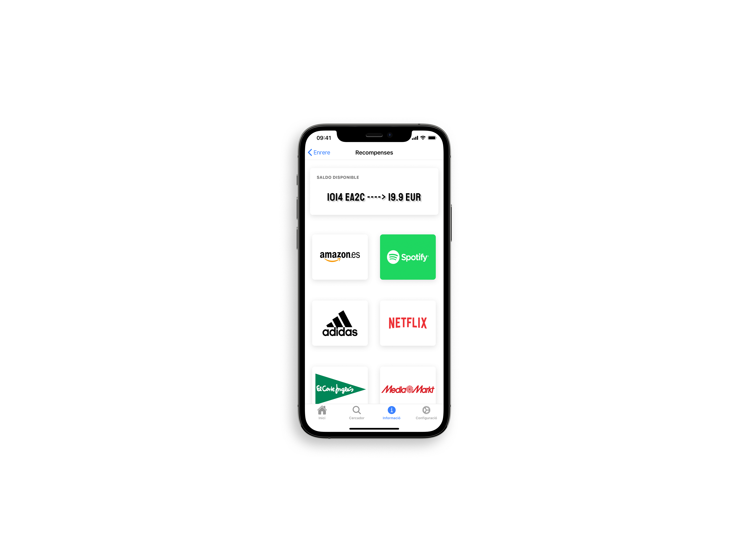
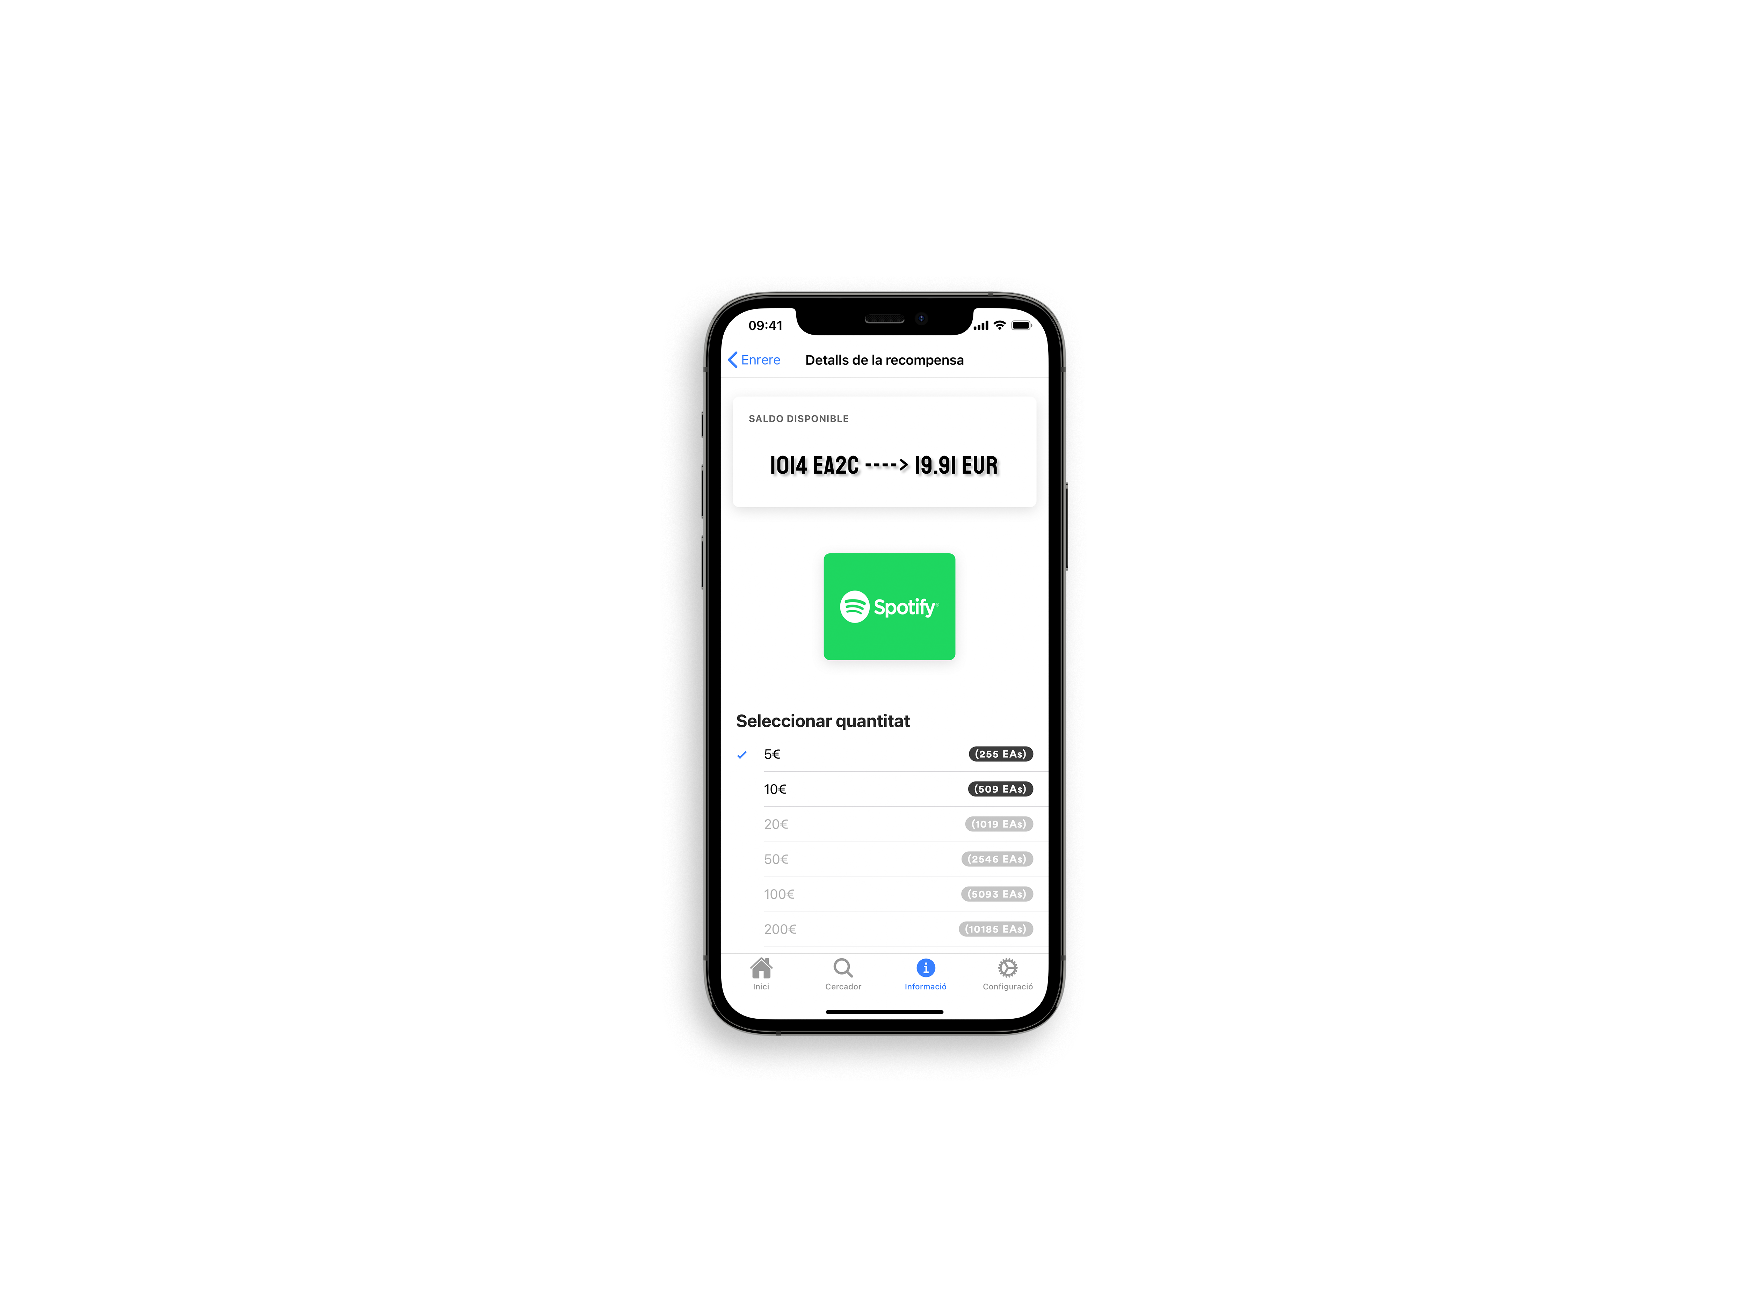
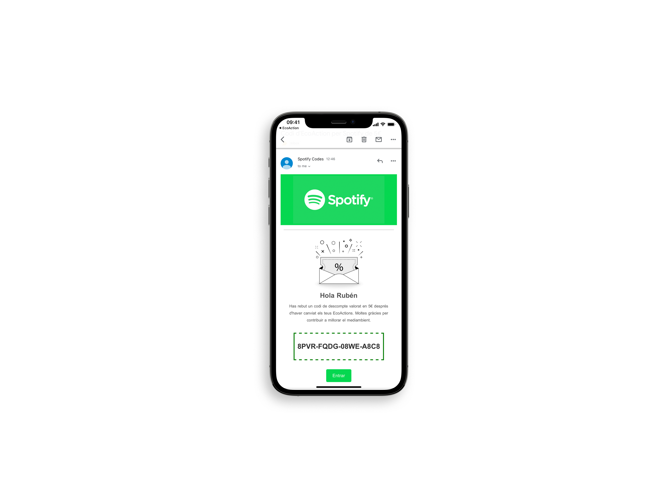

Slide 48
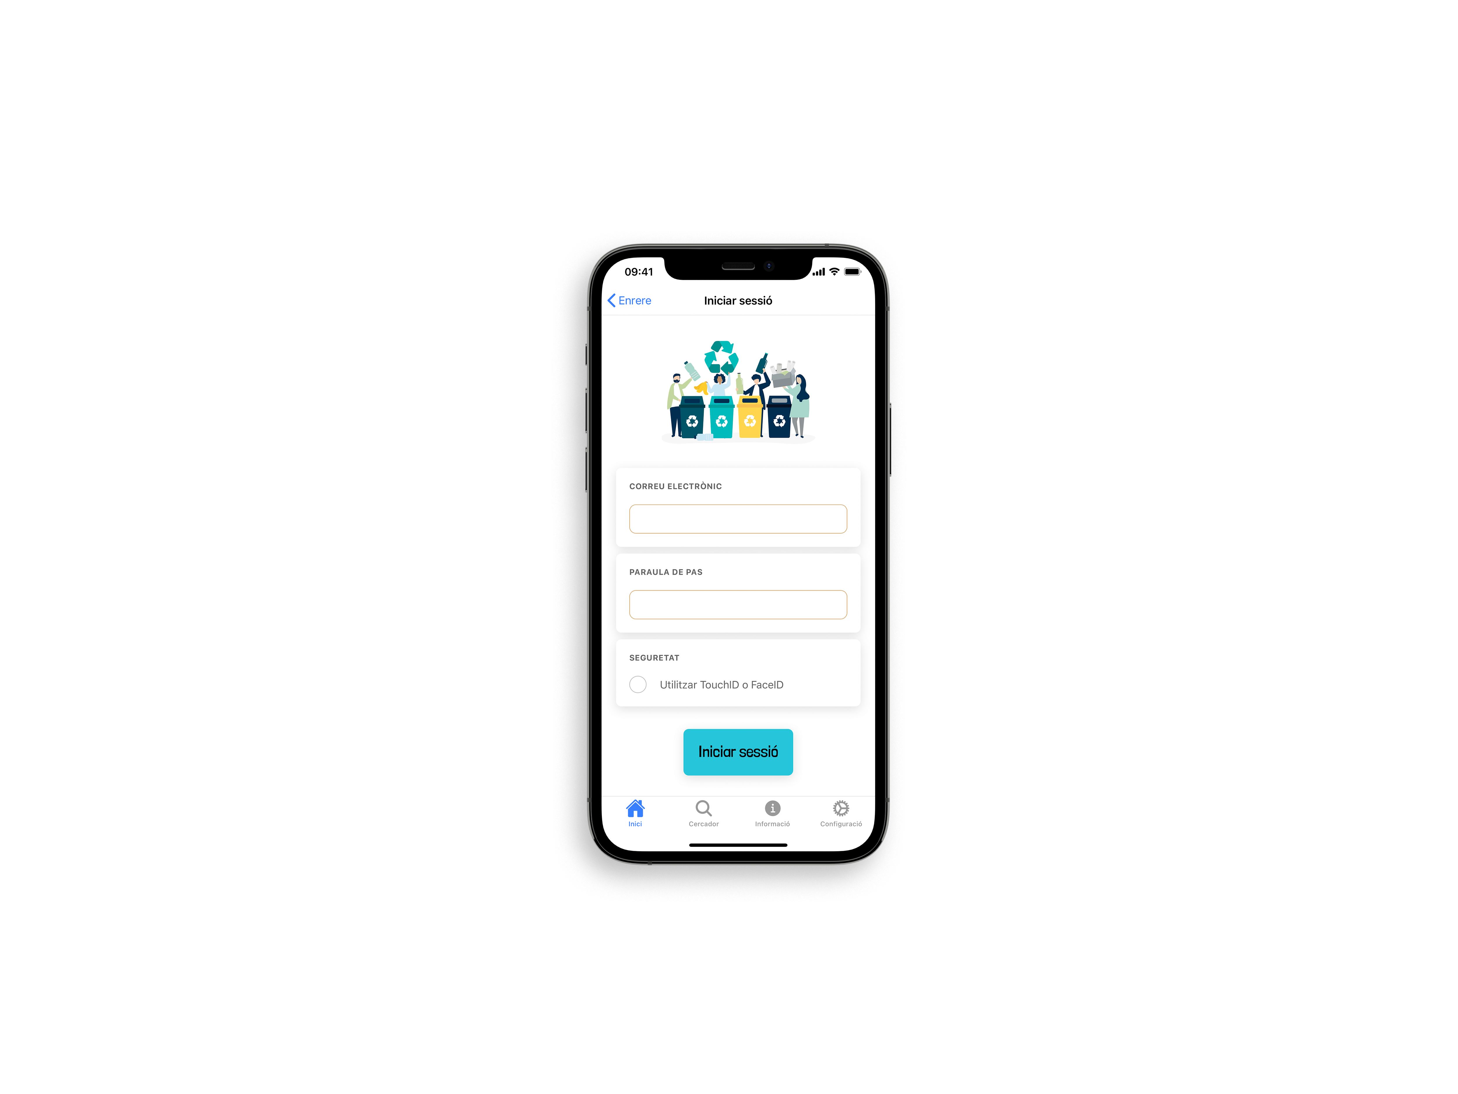
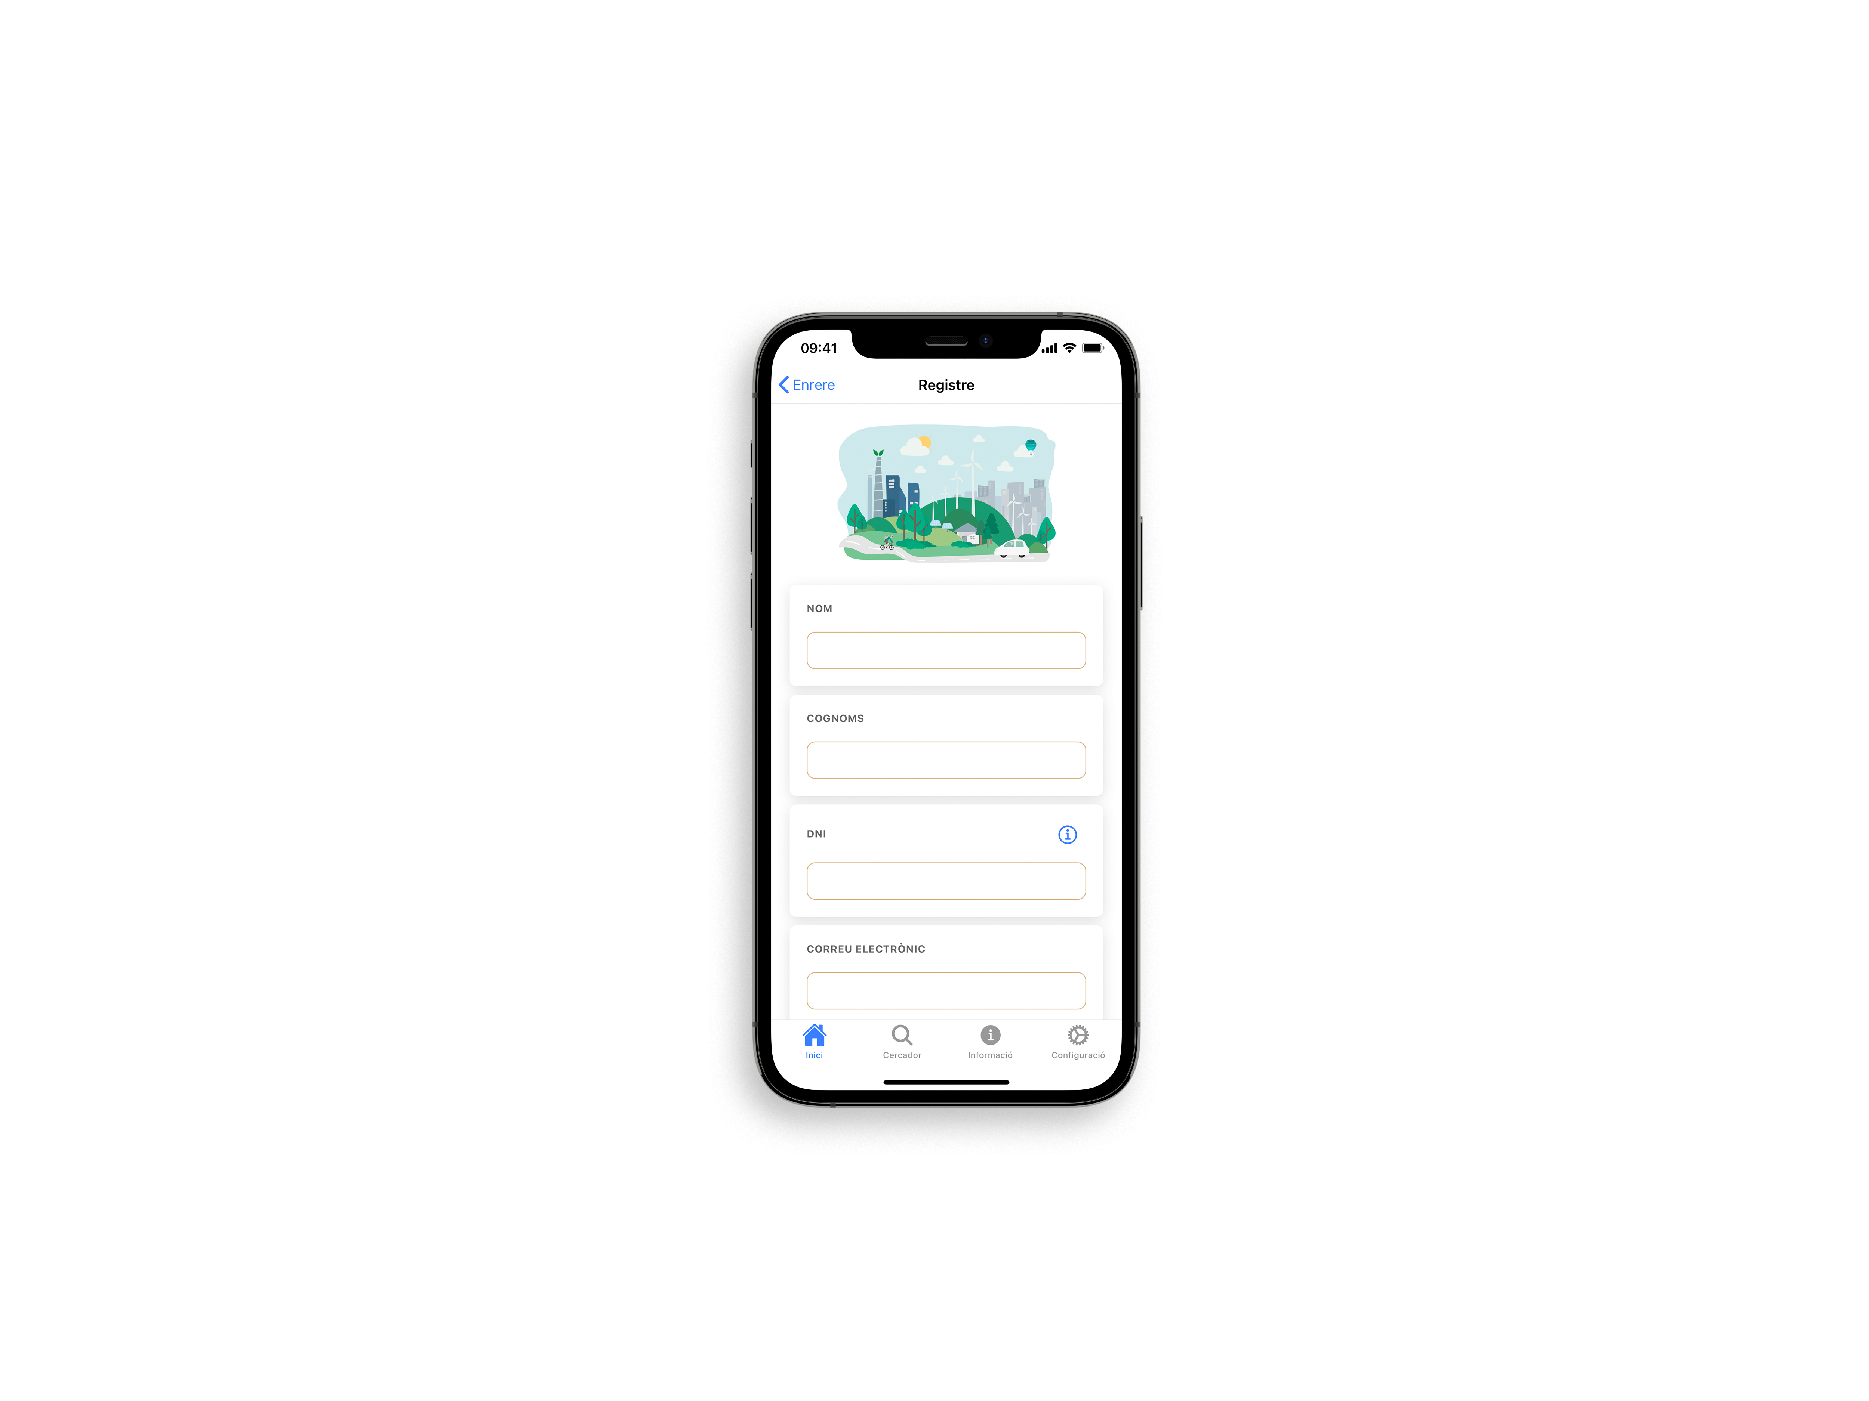

Slide 49
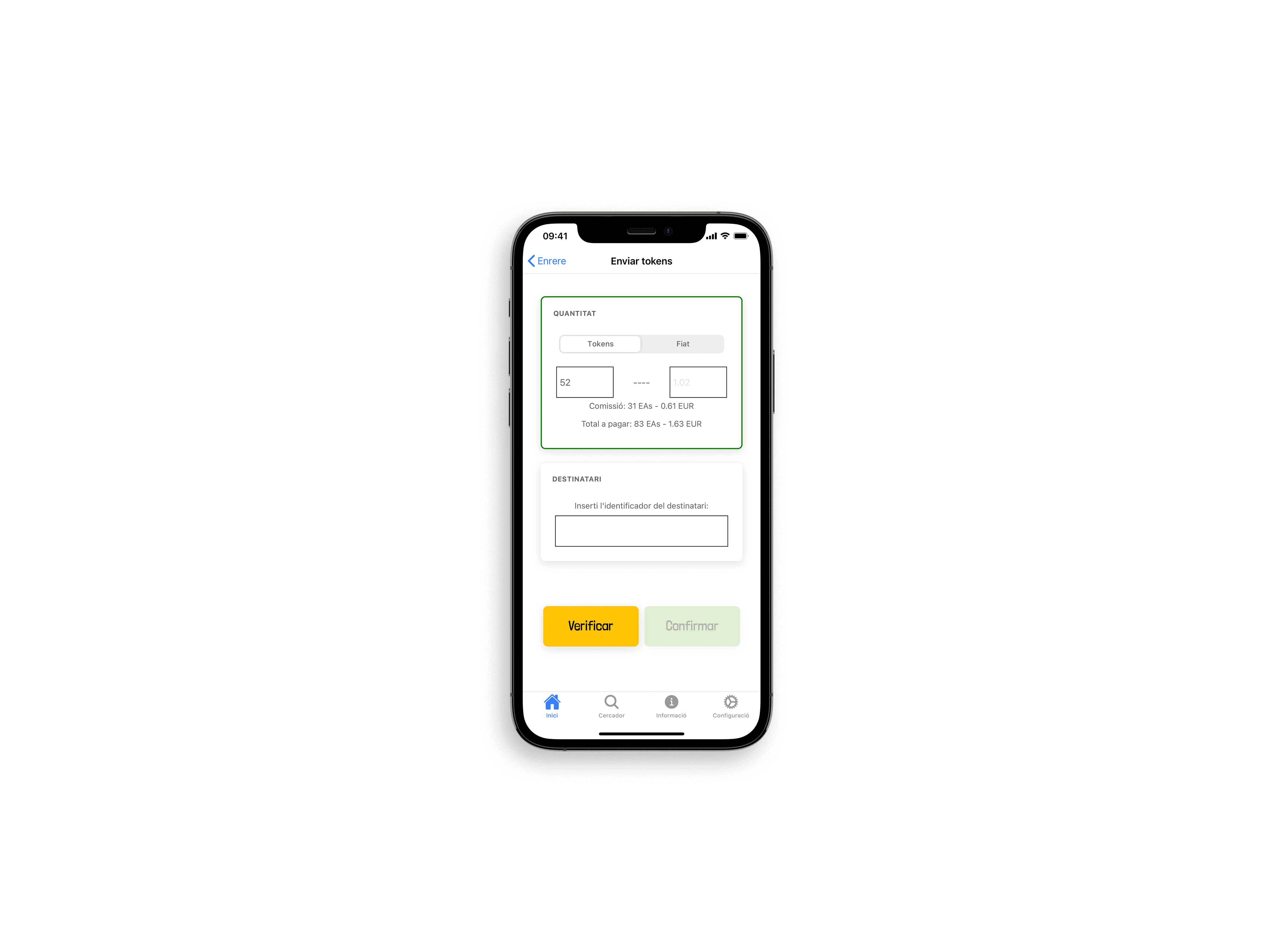
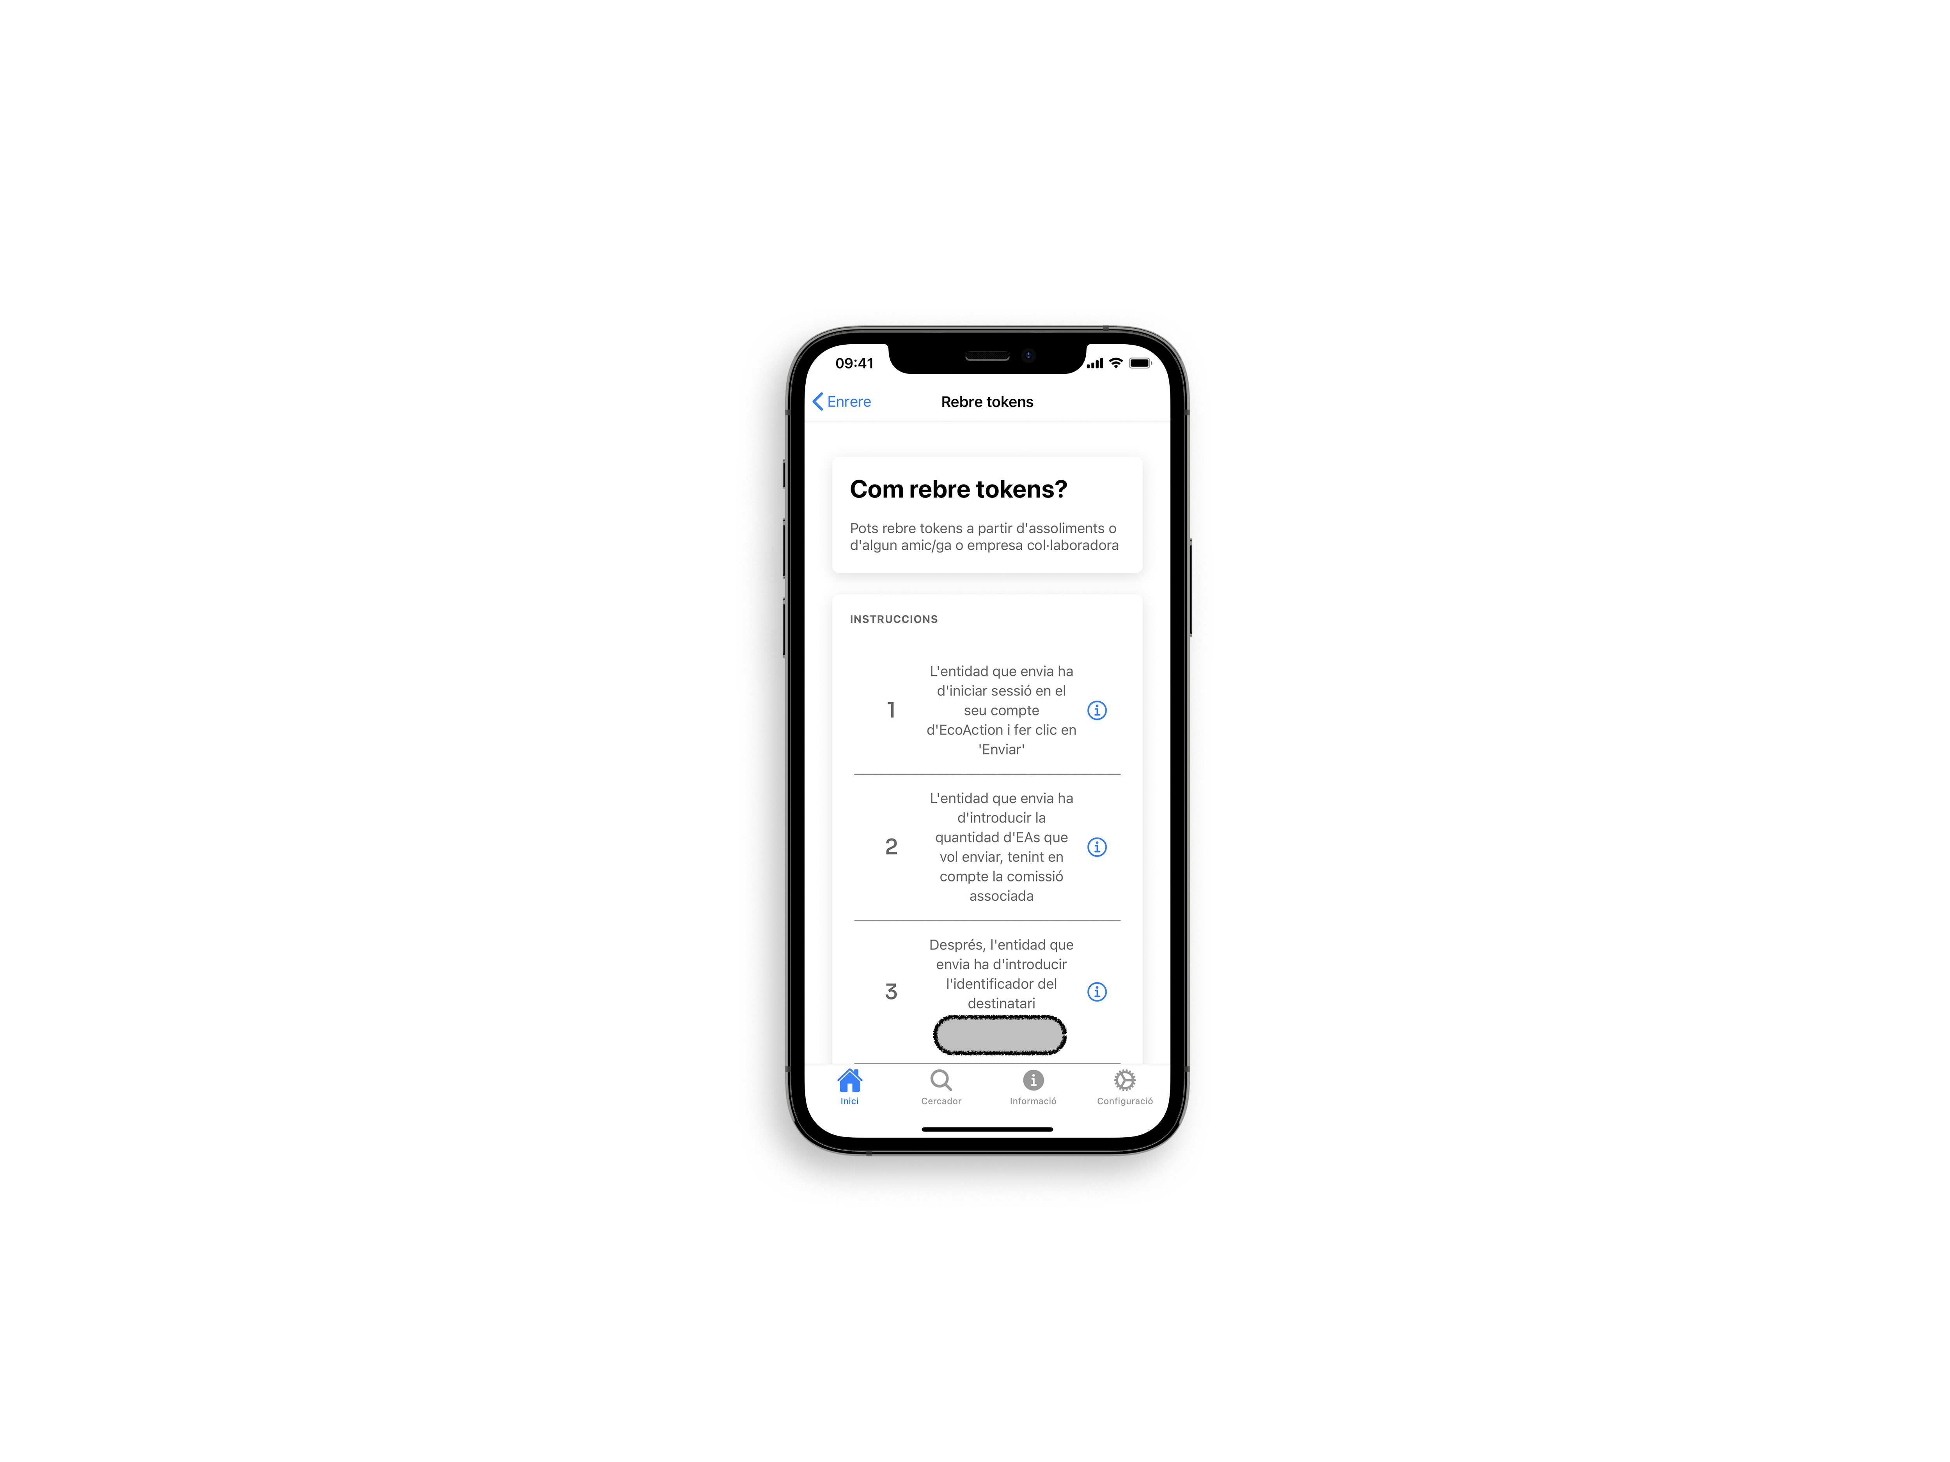

Slide 50
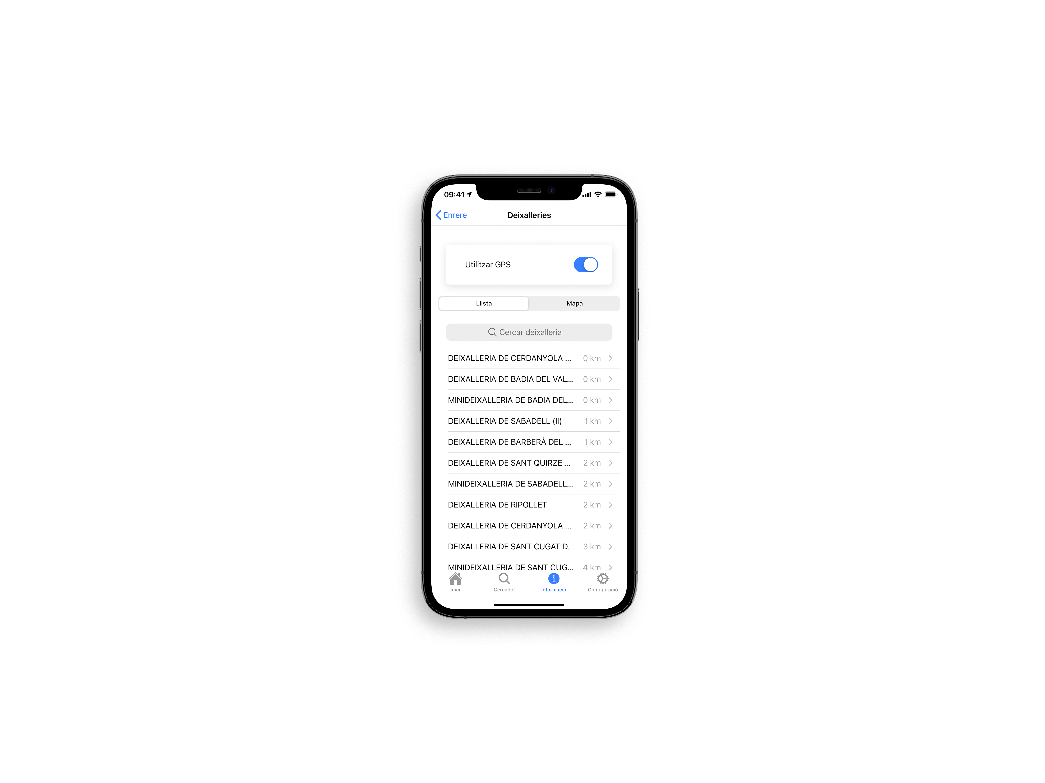
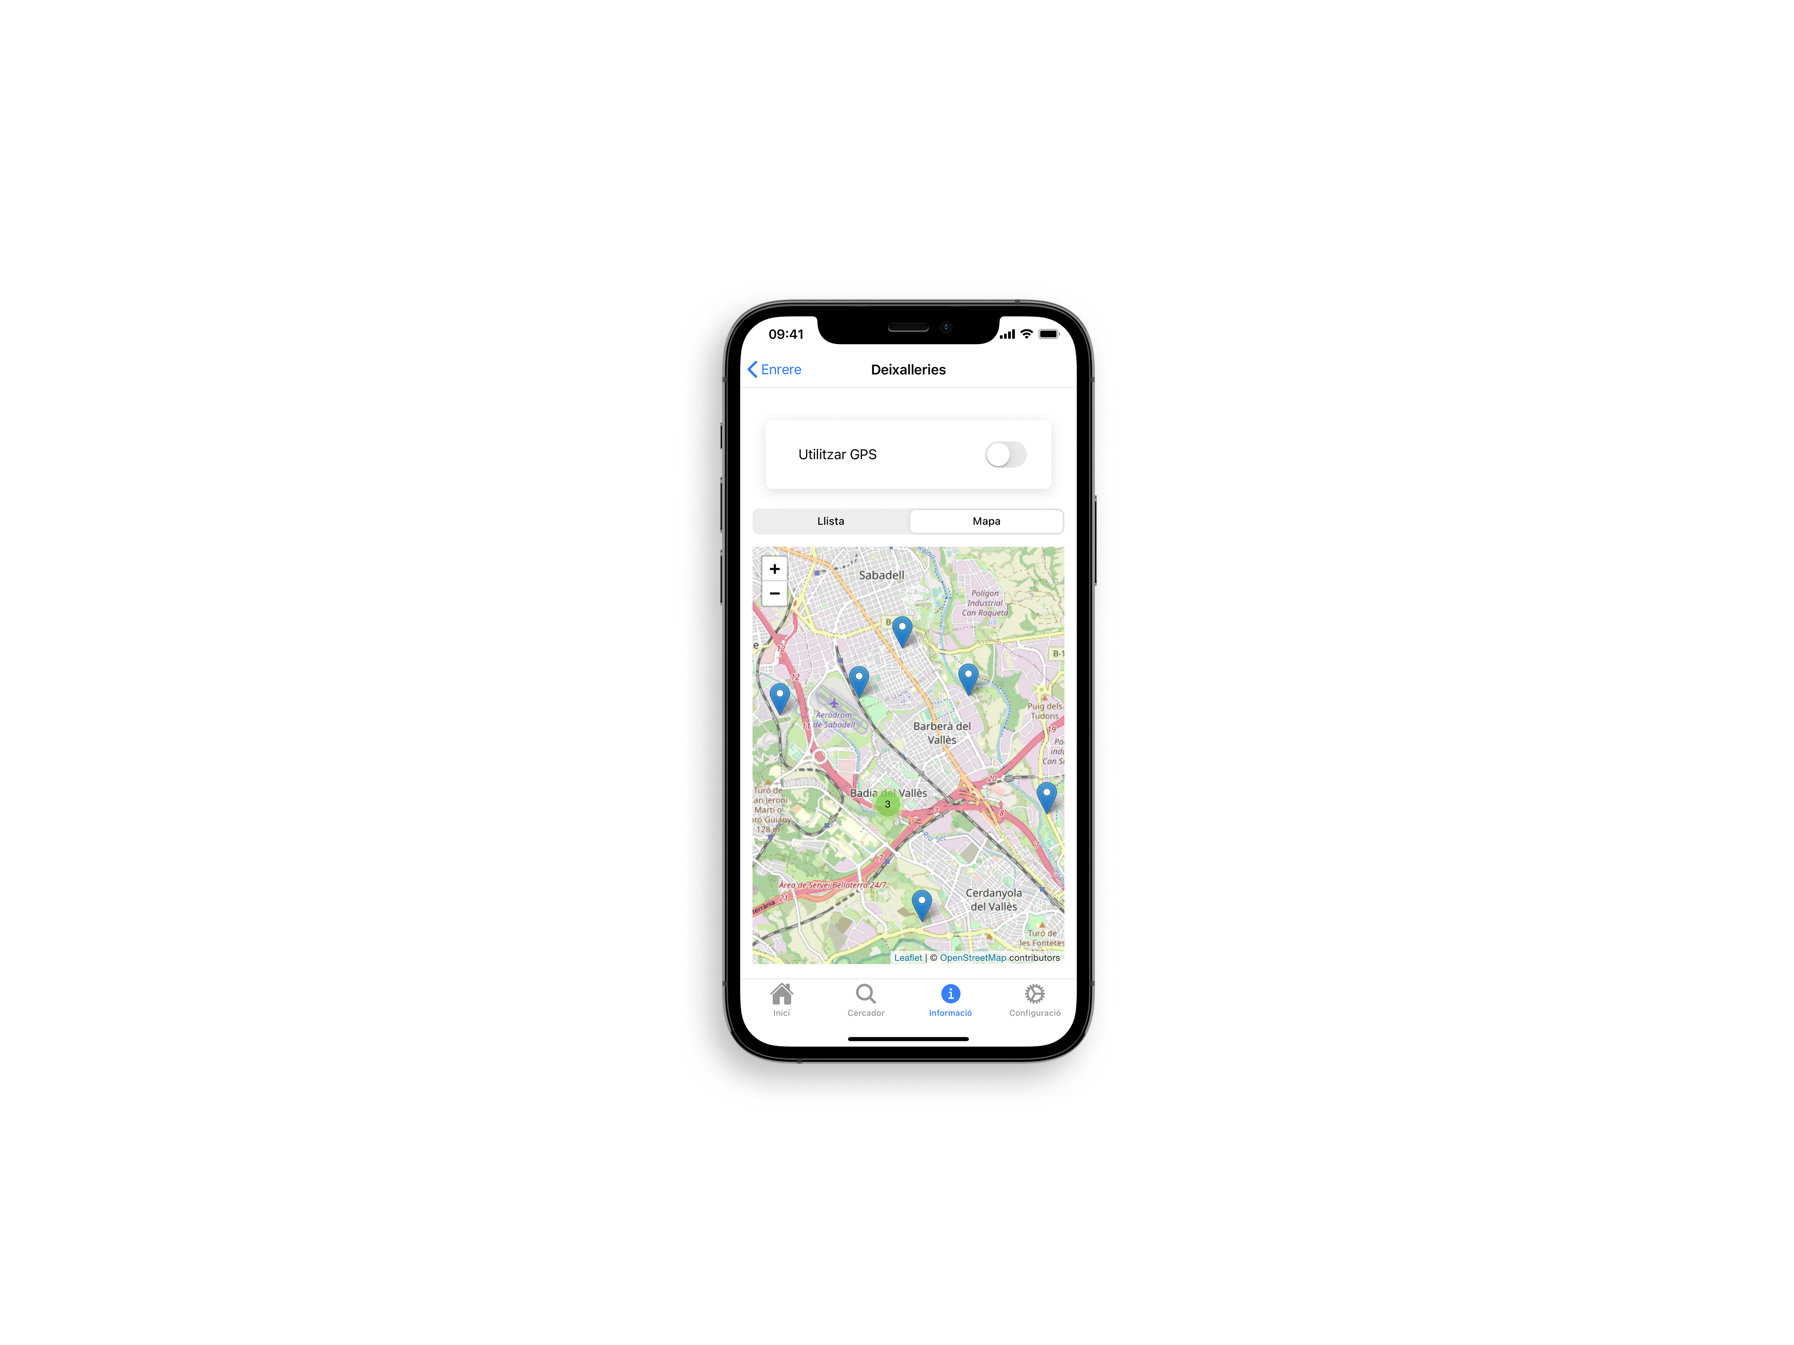
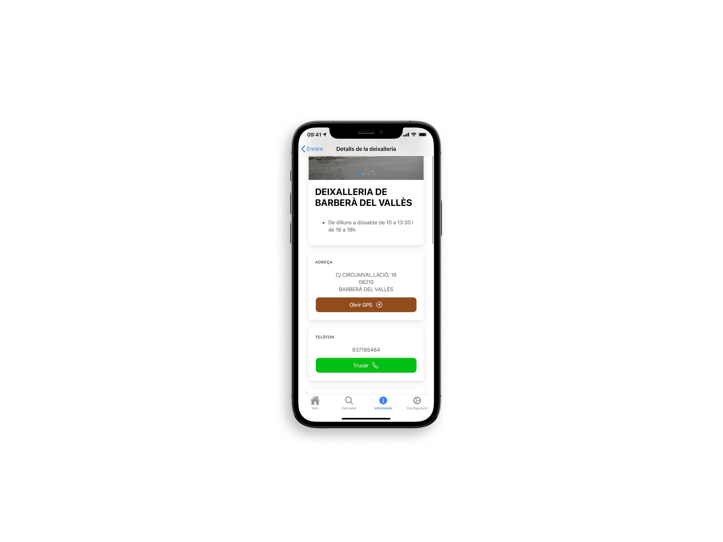

Slide 51
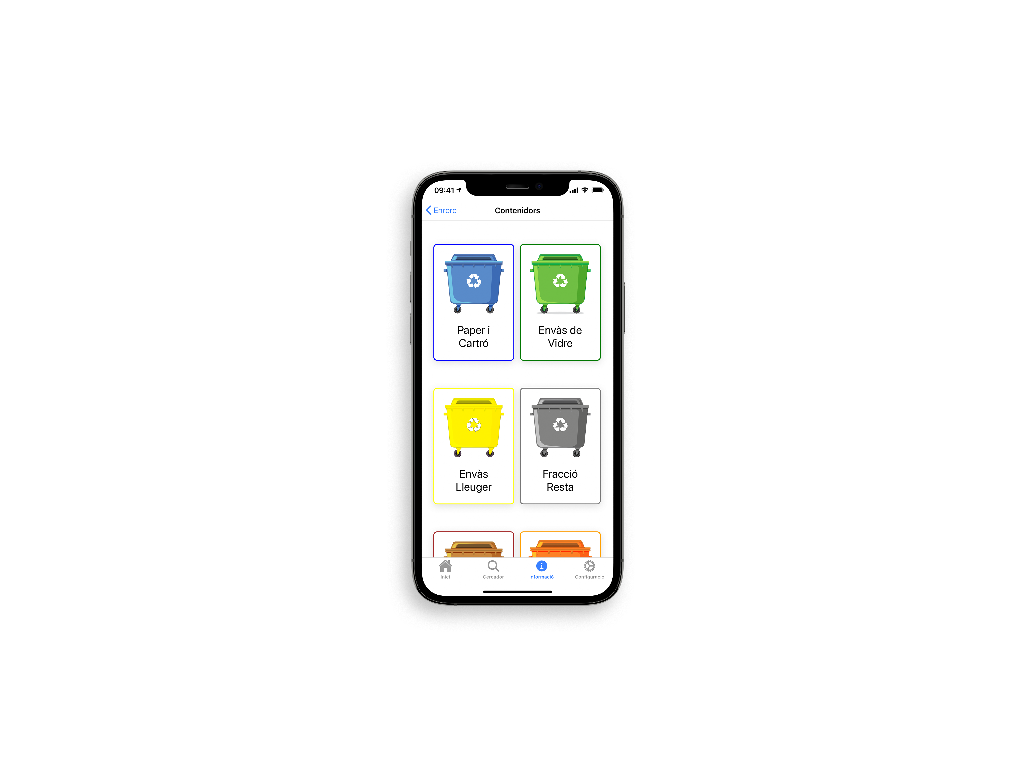


Slide 52
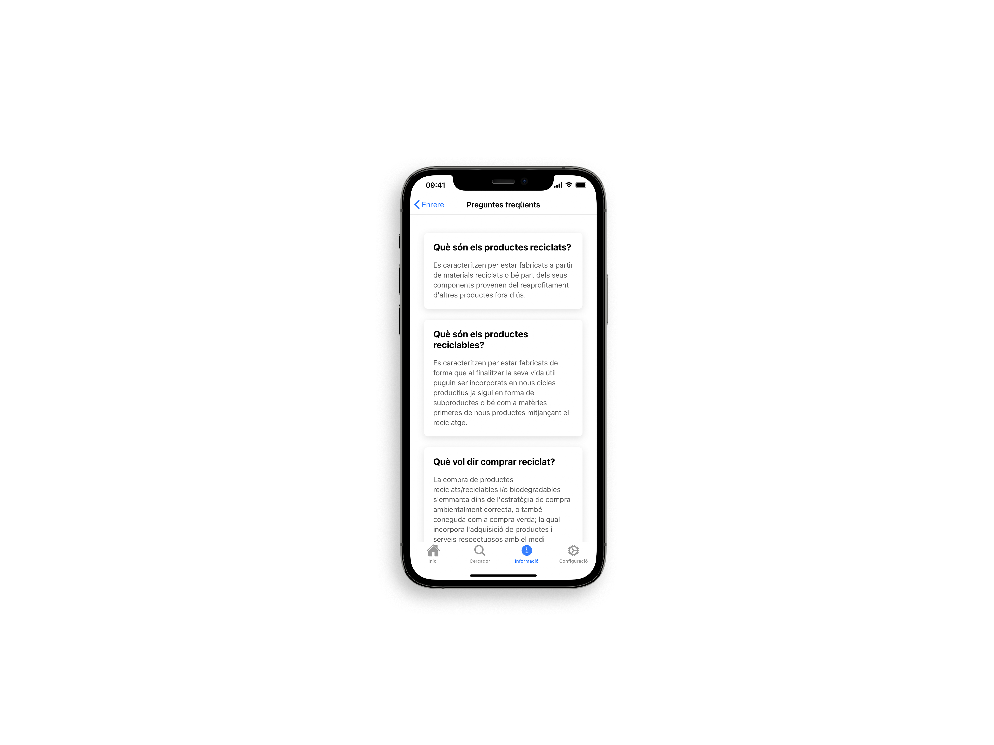
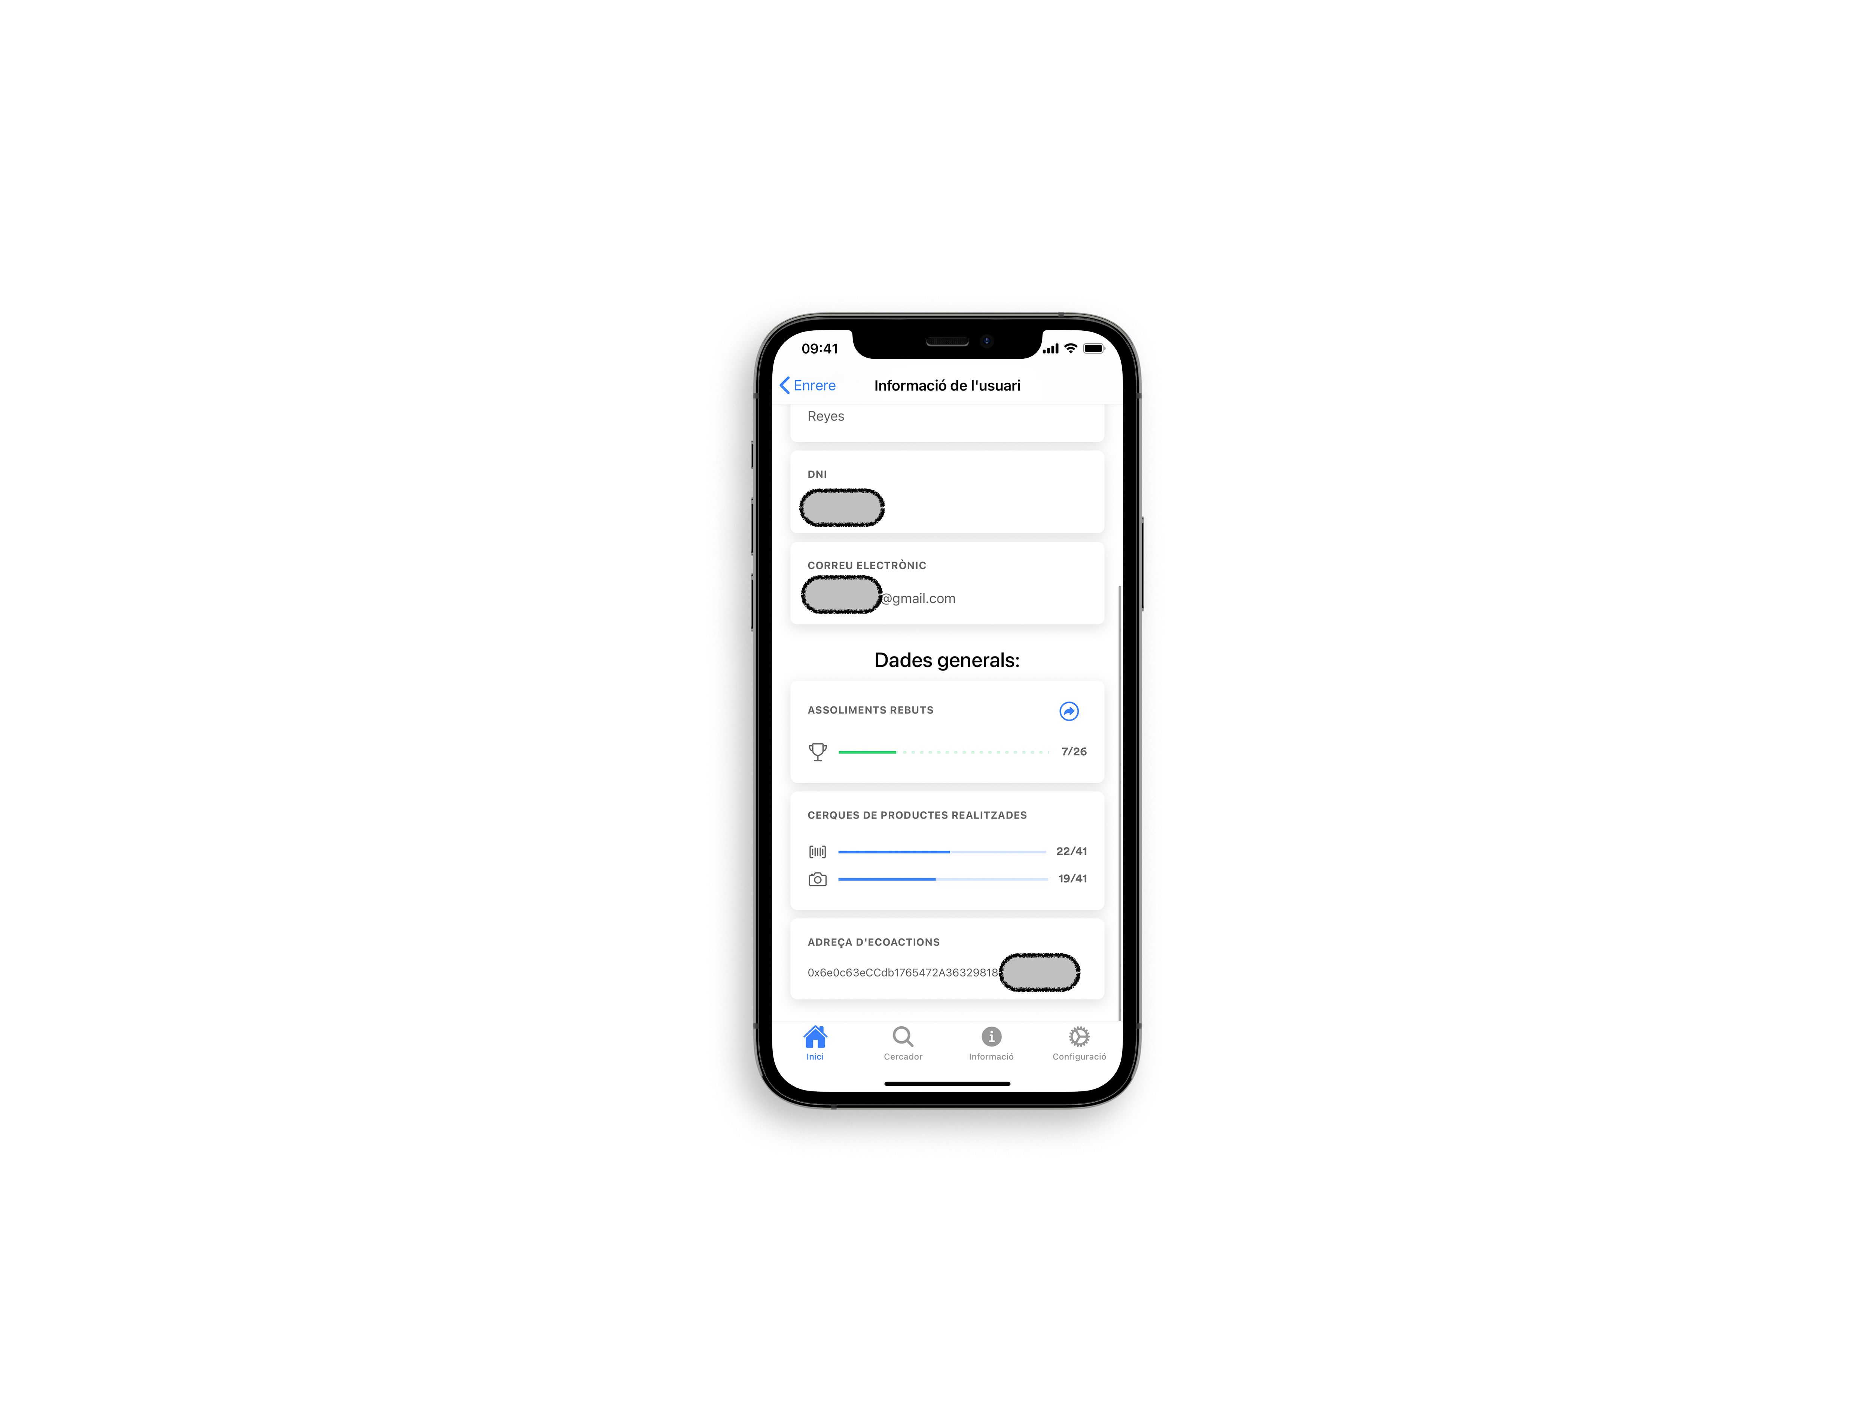
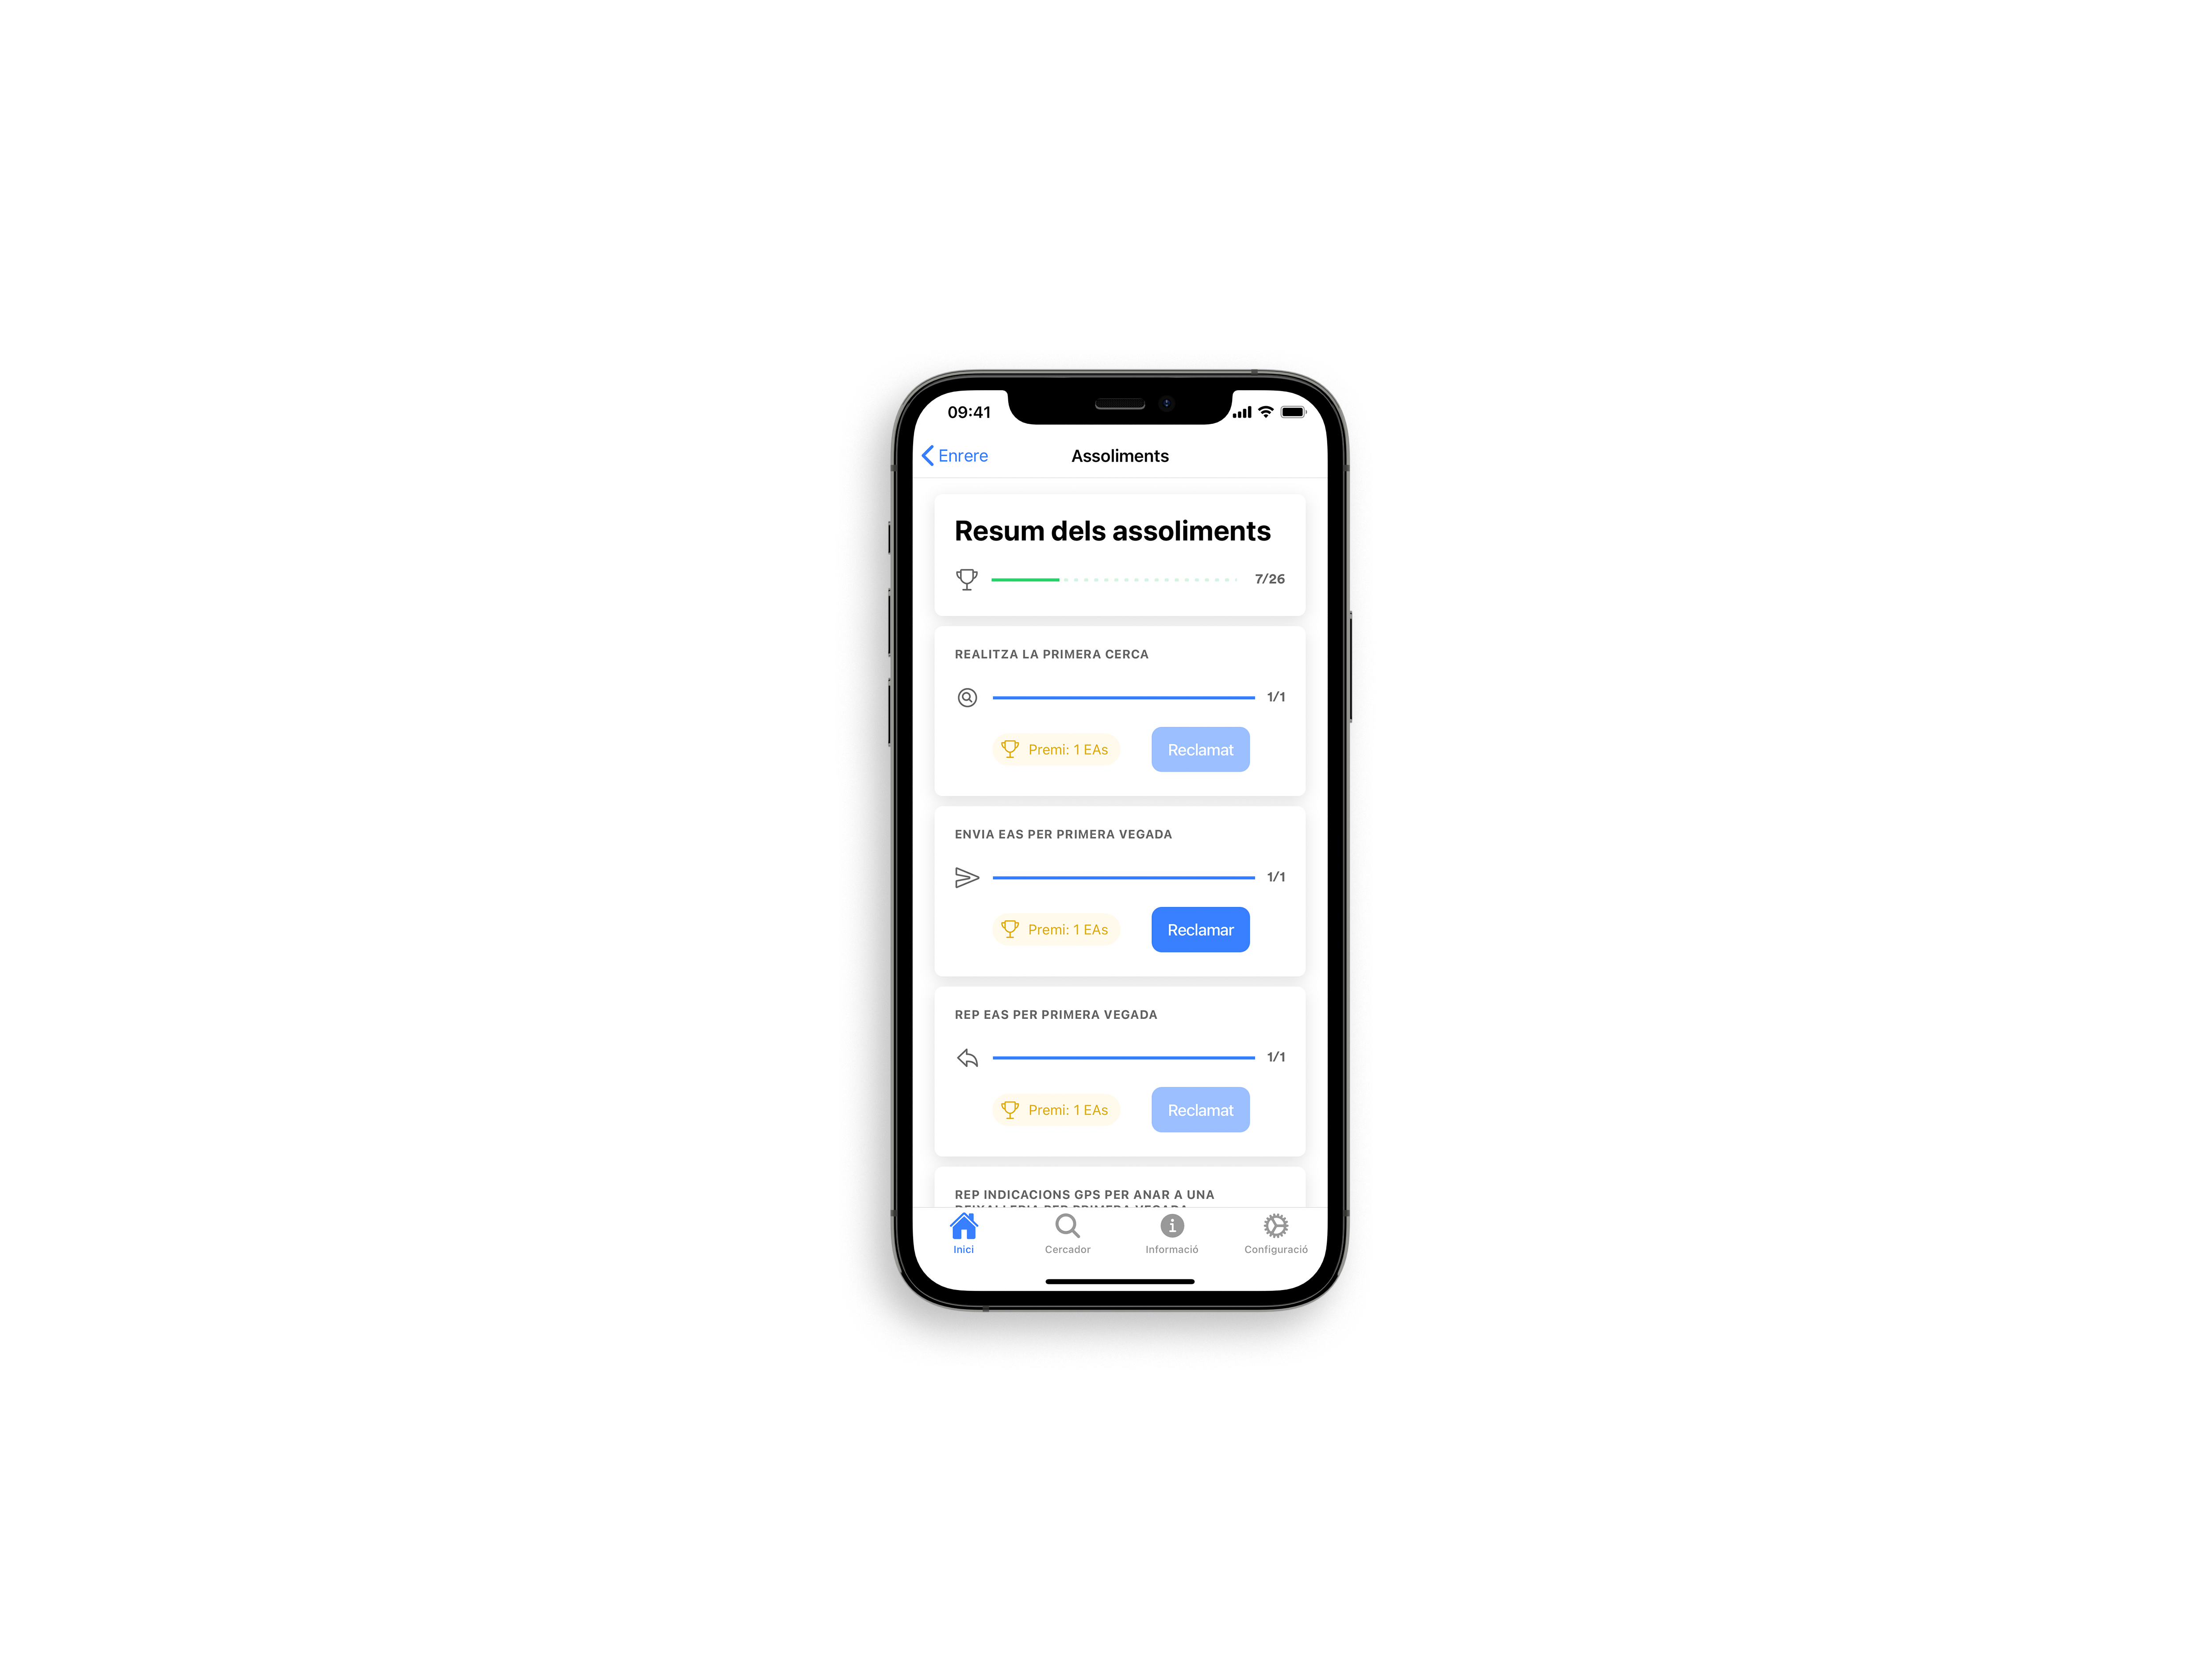

Slide 53


Smart-contract
Colab Notebooks

Slide 54
Informe Inicial
Informe de Progrés (I)
Informe de Progrés (II)
Informe Final

Slide 55
EcoAction
Rubén Reyes Andrades
Treball Fi de Grau (TFG)
Universitat Autònoma de Barcelona
Tutor: Jordi Herrera Joancomartí
Data: 5-9 juliol del 2021

